Slide 1
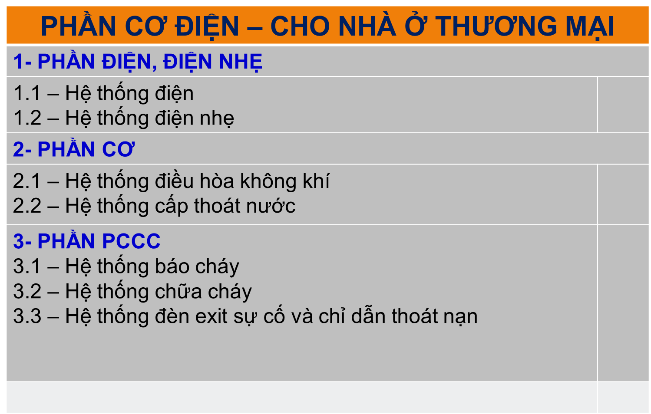

DỰ ÁN NHÀ Ở CHO LỰC LƯỢNG VŨ TRANG CÔNG AN NHÂN DÂN (NHÀ Ở XÃ HỘI CHO CÁN BỘ, CHIẾN SỸ CÔNG AN) TẠI Ô ĐẤT C3-ODK3 VÀ C3-ODK4 THUỘC QUY HOẠCH PHÂN KHU ĐÔ THỊ H2-4, PHƯỜNG YÊN SỞ, THÀNH PHỐ HÀ NỘI

Slide 2
1. PHẦN ĐIỆN, ĐIỆN NHẸ, BMS
1.1 HỆ THỐNG ĐIỆN
1.2 HỆ THỐNG ĐIỆN NHẸ

Slide 3
1.1. HỆ THỐNG ĐIỆN
1.1.1 TỔNG QUAN
1.1.2 ĐỀ XUẤT CẤU HÌNH TRẠM BIẾN ÁP & TRẠM PHÁT ĐIỆN
1.1.3 MÁY BIẾN ÁP
1.1.4 TRẠM MÁY PHÁT ĐIỆN DỰ PHÒNG
1.1.5 HỆ THỐNG PHÂN PHỐI ĐIỆN
1.1.6 HỆ THỐNG CHỐNG SÉT

Slide 4
PHẦN CƠ
PHẦN ĐIỆN, ĐIỆN NHẸ PHẦN PCCC
1.1.1-TỔNG QUAN
MIÊU TẢ | TỔNG CÔNG SUẤT TÍNH TOÁN (KẾT NỐI TRẠM BIẾN ÁP) | TỔNG CÔNG SUẤT TÍNH TOÁN (KẾT NỐI TRẠM PHÁT ĐIỆN) (DỰ KIẾN)
KHỐI CĂN HỘ | 2x1600 kVA | 2x1500 kVA
KHỐI CÔNG CỘNG VÀ DỊCH VỤ THƯƠNG MẠI | 2x1600 kVA

Slide 5
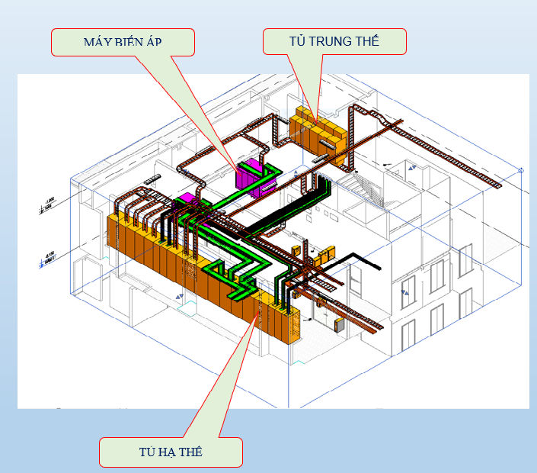
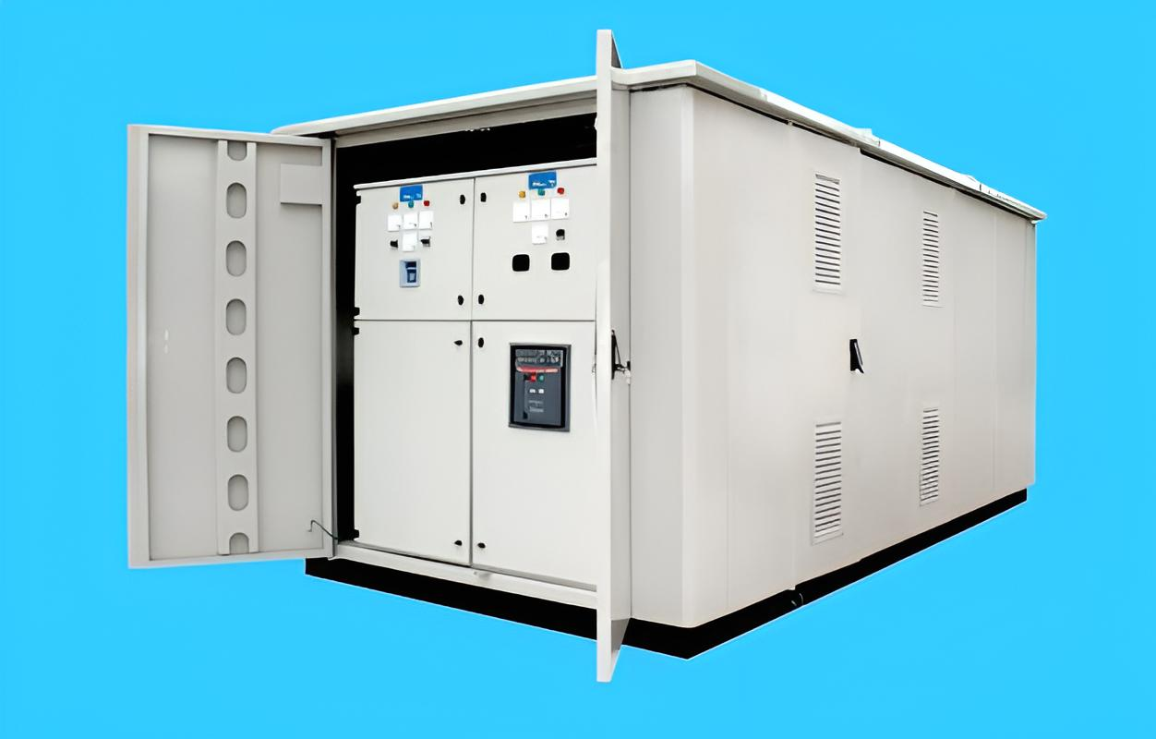
PHẦN CƠ
PHẦN ĐIỆN, ĐIỆN NHẸ PHẦN PCCC
1.1.2- ĐỀ XUẤT PHƯƠNG BỐ TRÍ VÀ CẤU HÌNH TRẠM BIẾN ÁP
MỤC | TRẠM BIẾN ÁP 22/0,4 kV (PHƯƠNG ÁN 1) | TRẠM BIẾN ÁP 22/0,4 kV (PHƯƠNG ÁN 2)
MÔ TẢ | SỬ DỤNG TRẠM BIẾN ÁP ĐẶT TRONG NHÀ (BỐ TRÍ TẠI TẦNG HẦM) | SỬ DỤNG TRẠM BIẾN ÁP KIỂU KIOSK ĐẶT NGOÀI NHÀ (BỐ TRÍ TẠI TẦNG 1 KHU VỰC SÂN VƯỜN GẦN TÂM PHỤ TẢI)
CHI PHÍ | CAO (GIÁ THÀNH MÁY BIẾN ÁP LẮP TRONG NHÀ CAO, MẤT DIỆN TÍCH BỐ TRÍ PHÒNG TRUNG THẾ, PHÒNG MÁY BIẾN ÁP) | THẤP (TRẠM TÍCH HỢP TỦ TRUNG THẾ, MÁY BIẾN ÁP, TỦ ĐÓNG CẮT)
ƯU ĐIỂM | Không ảnh hưởng đến cảnh quan của công trình Thích hợp với các dự án diện tích nhỏ, khi trên tầng 1 không còn đất để bố trí trạm Không ảnh hưởng shophouse khối đế | Tiết kiệm chỗ đỗ xe trong hầm Chi phí thấp
NHƯỢC ĐIỂM | Mất chỗ đỗ xe trong hầm Chi phí cao | Ảnh hưởng đến cảnh quan của dự án nếu không có không gian Khó bố trí khi diện tích dự án nhỏ không có thể bố trí được Ảnh hưởng lớn đến tầm nhìn các shophouse tầng 1
ĐỀ XUẤT CỦA TVTK |  | O
Ý KIẾN CỦA CHỦ ĐẦU TƯ |  | Trong cuộc họp ngày 11/07/2025 CĐT đã chốt PA đặt tầng 1 ngoài nhà

Slide 6
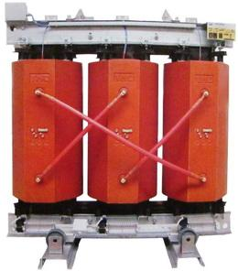
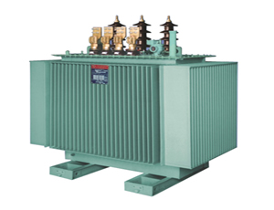
PHẦN CƠ
PHẦN ĐIỆN, ĐIỆN NHẸ PHẦN PCCC
1.1.3-MÁY BIẾN ÁP
MỤC | PHƯƠNG ÁN 1 (Sử dụng máy biến áp khô) | PHƯƠNG ÁN 2 (Sử dụng máy biến áp dầu)
ẢNH MINH HỌA
MÔ TẢ | Cuộn dây được đúc bằng nhựa Epoxy trong môi trường chân không. | Sử dụng dầu để làm mát và tăng cường cách điện cho cuộn dây.
ƯU ĐIỂM | - Dễ dàng lắp đặt, tuổi thọ lâu dài. - Vận hành đơn giản, ít bảo dưỡng, không gây ô nhiễm, độ ồn thấp. - Chống cháy tốt do lắp đặt trong phòng riêng biệt | - Giá thành thấp. - Cần kiểm tra, bảo dưỡng định kỳ. - Phù hợp công trình có sân vườn rộng.
NHƯỢC ĐIỂM | - Giá thành cao. - Mất diện tích trong nhà. | Có nguy cơ cháy nổ. - Gây ô nhiễm môi trường. - Do chỉ lắp đặt được ở tầng 1 khu ngoài nhà do vậy sẽ ảnh hưởng cảnh quan, và chiếm diện tích sân vườn.
VỊ TRÍ LẮP ĐẶT | - Theo Tiêu chuẩn Việt Nam TCN 11-2006, QCVN 04-2021, QCVN 06-2022 có thể lắp đặt ở hầm 1, tầng 1 của công trình. - 01 trạm 22/0,4 kV 4x1600kVA cho NOTM CT1.2 | - Theo Tiêu chuẩn Việt Nam TCN 11-2006, QCVN 04-2021, QCVN 06-2022 chỉ có thể lắp đặt ở tầng 1 bên ngoài công trình. - 02 trạm kiosk 22/0,4 kV 2x1600kVA cho NOTM CT1.2
CHI PHÍ | Cao | Thấp
ĐỀ XUẤT CỦA TVTK |  | O
Ý KIỄN CỦA CHỦ ĐẦU TƯ

Slide 7
PHẦN CƠ
PHẦN ĐIỆN, ĐIỆN NHẸ PHẦN PCCC
1.1.4. TRẠM MÁY PHÁT ĐIỆN DỰ PHÒNG
A - CÔNG SUẤT, CẤU HÌNH TRẠM PHÁT ĐIỆN DỰ PHÒNG
MỤC | PHƯƠNG ÁN 1 (Cấp điện cho phụ tải công công, thương mại, dịch vụ, PCCC) | PHƯƠNG ÁN 2 (Cấp điện toàn bộ 100% phụ tải điện của công trình)
MÔ TẢ | Khi mất điện lưới sử dụng máy phát điện diesel 380/220V-50Hz cấp điện cho phụ tải điện công cộng, thương mại, dịch vụ. | Khi mất điện lưới sử dụng máy phát điện diesel 380/220V-50Hz cấp điện cho toàn bộ phụ tải điện của công trình.
ƯU ĐIỂM | - Chi phí thấp. - Tiết kiệm không gian lắp đặt cho trạm phát điện. | - Công trình tiện nghi. - Độ tin cậy cung cấp điện tang.
CẤU HÌNH TFĐ | 01 trạm 380/220V-50Hz 2x1500kVA cho NOTM CT1.2. (công suất và số lượng máy phát điện dự kiến, sẽ điều chỉnh theo không gian lắp đặt cho phép) | 01 trạm 380/220V-50Hz 4x1500kVA cho NOTM CT1.2.
NHƯỢC ĐIỂM | Khi mất điện lưới chỉ phụ tải công cộng, thương mại, dịch vụ có điện máy phát. | - Giá thành cao. - Tốn nhiều không gian lắp đặt cho trạm phát điện
CHI PHÍ | Thấp | Cao
ĐỀ XUẤT CỦA TVTK | O
Ý KIẾN CỦA CHỦ ĐẦU TƯ

Slide 8
PHẦN CƠ
PHẦN ĐIỆN, ĐIỆN NHẸ PHẦN PCCC
1.1.4. TRẠM MÁY PHÁT ĐIỆN DỰ PHÒNG
B - VỊ TRÍ THẢI KHÓI MÁY PHÁT
MỤC | PHƯƠNG ÁN 1 (Ống khói thải lên tối thiểu mái tầng đế) | PHƯƠNG ÁN 2 (Thải khói ở tầng 1)
MÔ TẢ | Ống khói thải máy phát được đưa lên mái tầng đế. | Ống khói thải máy phát thổi ra tầng 1.
ƯU ĐIỂM | Khói thải ít ảnh hưởng tới xung quanh. | - Lắp đặt dễ hơn. - Chi phí thấp.
NHƯỢC ĐIỂM | - Lắp đặt khó khăn. - Giá thành cao. | Khỏi thải ảnh hưởng tới khu vực xung quanh. (cần bổ sung bộ lọc khói để giảm tác động)
CHI PHÍ | Cao | Thấp
ĐỀ XUẤT CỦA TVTK |  | O
Ý KIẾN CỦA CHỦ ĐẦU TƯ

Slide 9
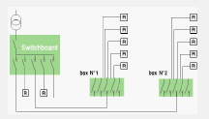
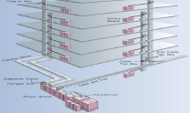
PHẦN CƠ
PHẦN ĐIỆN, ĐIỆN NHẸ PHẦN PCCC
1.1.5. HỆ THỐNG PHÂN PHỐI ĐIỆN
MỤC | PHƯƠNG ÁN 1 (Chỉ dùng cáp điện) | PHƯƠNG ÁN 2 (Sử dụng thanh dẫn kết hợp cáp điện)
SƠ ĐỒ
MÔ TẢ | Chỉ dung cáp để cấp điện riêng đến từng khu vực theo phương pháp 1:1 (một cáp cấp đến một khu vực). | - Dùng busway cấp điện cho các phụ tải lớn và phụ tải phân bố đều. - Dùng cáp cấp điện cho các phụ tải nhỏ rải rác.
ƯU ĐIỂM | - Tiết kiệm. - Sự cố dường dây dễ gỡ bỏ, hiệu ứng lan truyền sự cố nhỏ. | - Kết hợp những ưu nhược điểm của phương án sử dụng cáp và busway. - Busway giúp tuyến cấp điện dễ lắp đặt và đơn giản khi bảo trì.
NHƯỢC ĐIỂM | - Khó thay đổi và tăng thêm mạch nhánh. - Các lộ ra ở phòng đặt máy biến thế rất nhiều do vậy xử lý rất phức tạp. - Không gian trục kỹ thuật lớn | - Giá thành cao hơn so với phương án 1. - Ngừng sử dụng nhiều phụ tải điện khi cần kiểm tra, bảo trì busway
CHI PHÍ | Cao | Thấp
ĐỀ XUẤT CỦA TVTK |  | O
Ý KIẾN CỦA CHỦ ĐẦU TƯ

Slide 10
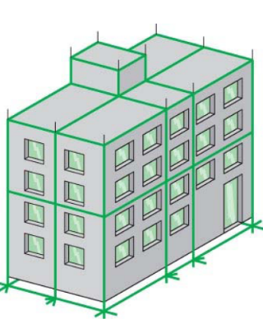
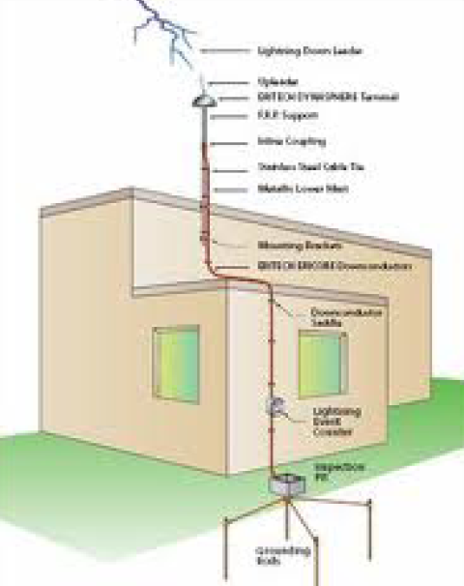
PHẦN CƠ
PHẦN ĐIỆN, ĐIỆN NHẸ PHẦN PCCC
1.1.6. HỆ THỐNG CHÔNG SÉT
MỤC | PHƯƠNG ÁN 1 (Chống sét cổ điển) | PHƯƠNG ÁN 2 (Kim phát tia tiên đạo)
SƠ ĐỒ
MÔ TẢ | - Hệ thống được thiết kế theo TCVN 9888:2013. - Sử dụng lưới, kim thu sét bố trí trên mái và các dây xuống, dây nối dẳng thế các tầng, tạo ra hệ thống. chống sét cho công trình. | - Hệ thống được thiết kế theo tiêu chuẩn NF C 17-102 2011. - Sử dụng kim thu sét phát tia tiên đạo sớm, dây dẫn sét bằng đồng.
ƯU ĐIỂM | - Phù hợp với tiêu chuẩn Việt Nam hiện hành. - Có độ an toàn rất cao, phù hợp với mọi chiều cao của công trình. | - Dễ thi công và lắp đặt. - Kinh tế hơn.
NHƯỢC ĐIỂM | Thi công phức tạp. | - Tiêu chuẩn áp dụng chưa được đưa vào hệ thống tiêu chuẩn hiện hành mặc dù đã sử dụng thực tế nhiều năm. - Với tòa nhà cao hơn 60m thì phải có biện pháp chống sét bổ sung.
CHI PHÍ | Cao | Thấp
ĐỀ XUẤT CỦA TVTK | O
Ý KIẾN CỦA CHỦ ĐẦU TƯ

Slide 11
1.2. HỆ THỐNG ĐIỆN NHẸ
1.2.1 HỆ THỐNG THÔNG TIN (MẠNG, ĐIỆN THOẠI, TRUYỀN HÌNH)
1.2.2 HỆ THỐNG TRUYỀN THANH CÔNG CỘNG (PA)
1.2.3 HỆ THỐNG CAMERA GIÁM SÁT (CCTV)
1.2.4 HỆ THỐNG QUẢN LÝ BÃI ĐỖ XE (CARPARKING)
1.2.5 HỆ THỐNG CHUÔNG HÌNH – KIỂM SOÁT VÀO RA

Slide 12
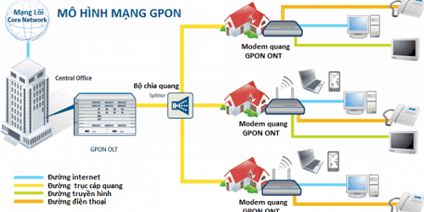
PHẦN CƠ
PHẦN ĐIỆN, ĐIỆN NHẸ PHẦN PCCC
1.2.1 HỆ THỐNG MẠNG FTTH (MẠNG, ĐIỆN THOẠI, TRUYỀN HÌNH)
MỤC | PHƯƠNG ÁN 1 | PHƯƠNG ÁN 2
SƠ ĐỒ
MÔ TẢ | - Cả hai phương án đều sử dụng công nghệ FTTH cho khách hàng là căn hộ, shophouse, gian hàng TMDV qua cáp quang từ nhà cung cấp dịch vụ, khác nhau ở đường truyền dẫn đến thuê bao. - Các thuê bao sẽ làm việc trực tiếp nhà mạng để đăng ký dịch vụ.
Truyền dẫn | Cáp quang từ nhà cung cấp kéo đến tủ đấu dây chính tại phòng MDF tại tầng hầm. Từ tủ MDF kéo cáp quang đến các tủ tầng, rồi từ tủ tầng kéo cáp quang căn hộ, shophouse, gian hàng. Hệ thống truyền hình và mạng thoại đi chung đường truyền cáp quang. Hệ thống này sẽ do nhà đầu tư thứ cấp đầu tư. | Hệ thống truyền hình và mạng thoại đi riêng đường truyền cáp quang.

Slide 13
PHẦN CƠ
PHẦN ĐIỆN, ĐIỆN NHẸ PHẦN PCCC
MỤC | PHƯƠNG ÁN 1 | PHƯƠNG ÁN 2
ƯU ĐIỂM | - Tiếp kiệm chi phí đầu tư. - Các thiết bị thụ động không cần năng lượng. | - Đảm bảo nhiều lựa chọn cho cư dân.
NHƯỢC ĐIỂM | Hạn chế lựa chọn nhà cung cấp dịch vụ cho cư dân | - Chi phí đầu tư lớn. - Cho phí vận hành, bảo trì lớn. - Cần đội ngũ vận hành chuyển nghiệp
ĐỀ XUẤT CỦA TVTK | O
Ý KIẾN CỦA CHỦ ĐẦU TƯ

Slide 14
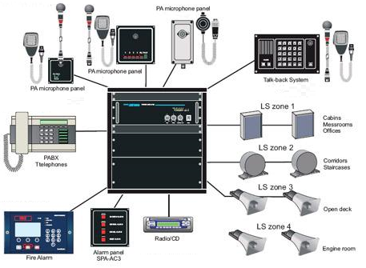
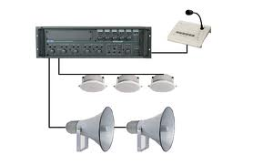
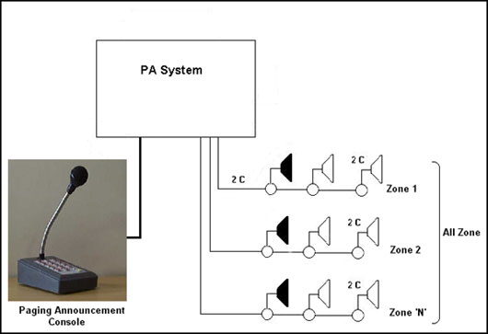
PHẦN CƠ
PHẦN ĐIỆN, ĐIỆN NHẸ PHẦN PCCC
1.2.2 HỆ THỐNG TRUYỀN THANH CÔNG CỘNG (PA)
MỤC | PHƯƠNG ÁN 1 | PHƯƠNG ÁN 2
SƠ ĐỒ
MÔ TẢ | - Sử dụng công nghệ kỹ thuật số (Digital). - Chia các vùng loa (zone) theo vùng chức năng của các khu vực trong từng block nhà. - Phân cấp chức năng dựa theo từng ứng dụng. - Kết nối với các hệ thống khác (Smarthome, BMS, Camera, Báo cháy). | - Sử dụng công nghệ kỹ thuật tương tự (Analog). - Chia các vùng loa (zone) theo vùng chức năng của các khu vực trong từng block nhà. - Phân cấp chức năng dựa theo từng ứng dụng. - Kết nối với các hệ thống khác (Smarthome, BMS, Camera, Báo cháy).

Slide 15
PHẦN CƠ
PHẦN ĐIỆN, ĐIỆN NHẸ PHẦN PCCC
MỤC | PHƯƠNG ÁN 1 | PHƯƠNG ÁN 2
ƯU ĐIỂM | - Tính chính xác và độ tin cậy cao. - Phát nhạc + thông báo bản tin khác nhau cho các zone đồng thời. - Nhiều tính năng, có thể lập trình, sử dụng qua máy tính. - Dễ dàng phát hiện hư hỏng và sửa chữa. - Dễ dàng nâng cấp hệ thống. | - Hệ thống đơn giản và kinh tế.
NHƯỢC ĐIỂM | Chi phí đầu tư cao. | Chỉ phát nhạc hoặc thông báo bản tin tại 1 thời điểm. Khó khăn khi nâng cấp và cải tạo hệ thống
CHI PHÍ | Cao | Thấp
ĐỀ XUẤT CỦA TVTK | O
Ý KIẾN CỦA CHỦ ĐẦU TƯ

Slide 16
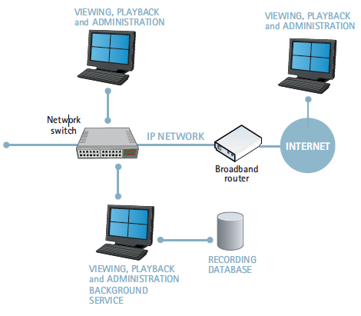
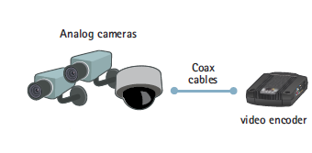
PHẦN CƠ
PHẦN ĐIỆN, ĐIỆN NHẸ PHẦN PCCC
1.2.3 HỆ THỐNG CAMERA GIÁM SÁT (CCTV)
MỤC | PHƯƠNG ÁN 1 | PHƯƠNG ÁN 2
SƠ ĐỒ
MÔ TẢ | - Sử dụng công nghệ và thiết bị camera kỹ thuật số (IP Camera). - Bố trí các camera giám sát các lối ra vào chính tòa nhà, khu vực tầng hầm, sảnh chính, hàng lang, cầu thang. - Có thể kết nối với các hệ thống khác. | - Công nghệ và thiết bị camera kỹ thuật tương tự (Analog Camera) - Bố trí các camera giám sát các lối ra vào chính tòa nhà, khu vực tầng hầm, sảnh chính, hàng lang, cầu thang. - Có thể kết nối với các hệ thống khác.

Slide 17
PHẦN CƠ
PHẦN ĐIỆN, ĐIỆN NHẸ PHẦN PCCC
MỤC | PHƯƠNG ÁN 1 | PHƯƠNG ÁN 2
ƯU ĐIỂM | - Hình ảnh được số hóa, dữ liệu được nén rồi truyền đi xa qua hệ thống mạng Lan, Internet. - Sử dụng máy tính để kết nối tới camera để quan sát và điều khiển ngay tại đó hoặc từ xa. - Dễ dàng nâng cấp hệ thống. - Phù hợp với hệ thống có số lượng camera lớn. - Độ bảo mật cao. | - Sử dụng tốn ít băng thông hơn do DVR đã tối ưu hoá luồng dữ liệu. - Tính tương thích cao, dễ dàng kết hợp nhiều camera của các hãng khác nhau qua DVR.
NHƯỢC ĐIỂM | - Sử dụng tốn nhiều băng thông Internet hơn. - Chi phí các camera thường cao hơn, hiển thị qua màn hình cần máy chủ (server). | - Không phù hợp với số lượng camera lớn, yêu cầu lưu trữ cao. - Các camera thường ít tính năng. - Chuẩn ghi hình thấp. - Tất cả camera hoạt động phụ thuộc vào DVR nên có rủi ro hệ thống nếu thiết bị lỗi.
CHI PHÍ | Cao | Thấp
ĐỀ XUẤT CỦA TVTK | O
Ý KIẾN CỦA CHỦ ĐẦU TƯ

Slide 18
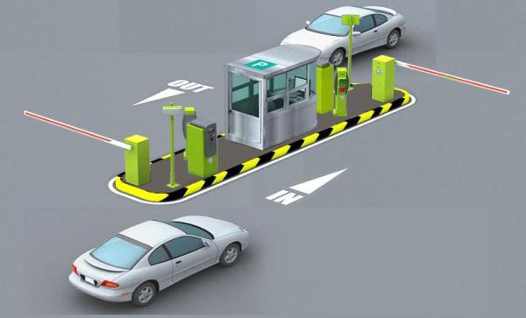
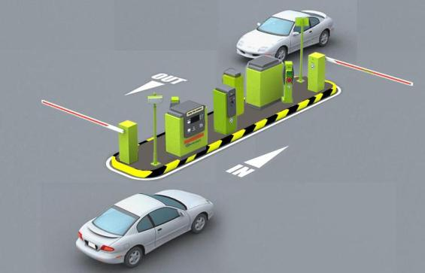
PHẦN CƠ
PHẦN ĐIỆN, ĐIỆN NHẸ PHẦN PCCC
1.2.4 HỆ THỐNG QUẢN LÝ BÃI ĐỖ XE (CARPARKING)
MỤC | PHƯƠNG ÁN 1 | PHƯƠNG ÁN 2
SƠ ĐỒ
MÔ TẢ | - Kết hợp phương án có người vận hành và tự động. - Hệ thống vận hành bằng tay hoặc bán tự động. | - Phương án tự động hoàn toàn. - Hệ thống hướng dẫn đỗ xe tự động với RF-Tag.
ƯU ĐIỂM | Hệ thống đơn giản và kinh tế | Vận hành và quản lý hiệu quả.
NHƯỢC ĐIỂM |  | - Chi phí đầu tư lớn - Yêu cầu hệ thống thanh toán tự động cho cá nhân sử dụng như truy nhập vào hệ thống bán lẻ của khách hàng
CHI PHÍ | Thấp | Cao
ĐỀ XUẤT CỦA TVTK | O
Ý KIẾN CỦA CHỦ ĐẦU TƯ

Slide 19
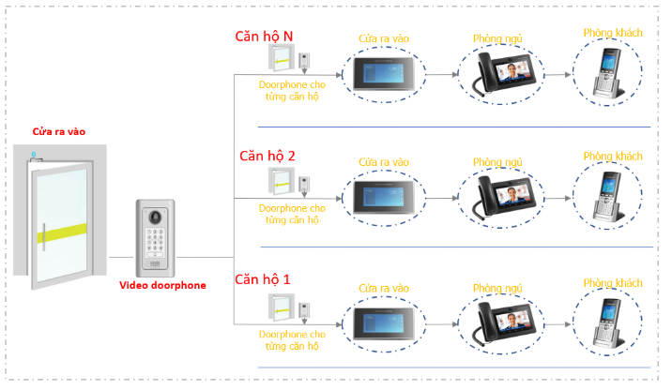
PHẦN CƠ
PHẦN ĐIỆN, ĐIỆN NHẸ PHẦN PCCC
1.2.5. HỆ THỐNG CHUÔNG HÌNH – KIỂM SOÁT VÀO RA
MỤC | PHƯƠNG ÁN 1 | PHƯƠNG ÁN 2
SƠ ĐỒ
MÔ TẢ | Kết hợp phương án sử dụng chuẩn RS485. - Hệ thống đi thành mạch Loop. | Sử dụng chuẩn IP.
ƯU ĐIỂM | Hệ thống đơn giản và kinh tế. | Vận hành và quản lý hiệu quả, thực hiện nhiều cuộc gọi đồng thời. Kết nối nhiều căn hộ vào hệ thống. Dễ dàng tối ưu hóa và nâng cấp hệ thống
NHƯỢC ĐIỂM | - Hệ thống vận hành phụ thuộc, mạch kết nối các bộ điều khiển cửa là mạch vòng nên nếu mạch bị lỗi thì các bộ điều khiển cửa trên mạch đó cũng bị lỗi không hoạt động được. - Chỉ thực hiện được 1 cuộc gọi tại một thời điểm - Số lượng căn hộ kết nối vào 1 hệ thống hạn chế | Chi phí đầu tư ban đầu lớn.
CHI PHÍ | Thấp | Cao
ĐỀ XUẤT |  | O

Slide 20
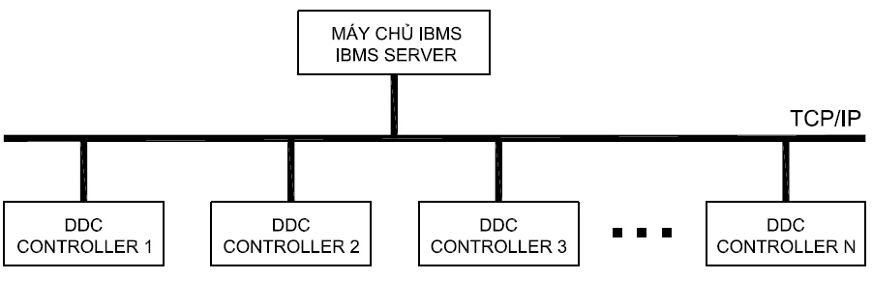
PHẦN CƠ
PHẦN ĐIỆN, ĐIỆN NHẸ PHẦN PCCC
1.3. HỆ THỐNG BMS
MỤC | PHƯƠNG ÁN
SƠ ĐỒ
MÔ TẢ | Điều khiển, giám sát các hệ thống: Hệ thống điều hòa không khí Hệ thống cấp thoát nước: bơm nước sinh hoạt, bơm nước thải, bể nước sinh hoạt, bể nước thải Hệ thống điện Hệ thống PCCC: bơm chữa cháy, bể nước chữa cháy Điều khiển chiếu sáng

Slide 21
PHẦN CƠ
PHẦN ĐIỆN, ĐIỆN NHẸ PHẦN PCCC
1.3. HỆ THỐNG BMS
MỤC | PHƯƠNG ÁN
ƯU ĐIỂM | Điều khiển, giám sát các hệ thống: Cho phép giảm sát điều khiển hệ thống cơ điện tập chung từ phòng điều khiển trung tâm thông qua giao diện đồ họa trực quan => thuận tiện cho vận hành, tiết kiện nhân lực ( không cần người đi kiểm tra tận nơi để phát hiện lỗi thiết bị ) Hệ thống được điều khiển tự động => tránh được các lỗi chủ quan của con người, tối ưu hóa quá tình vận hành, tiết kiệm năng lượng. ( Ví dụ bật tắt đèn khu công cộng hợp lý để tiếp kiệm năng lượng ) - Thông tin về vận hành, thông tin thiết bị (ví dự như số giờ vận hành, số lần lỗi, …) được lưu trong hệ thống BMS => giúp Thuận tiện cho công tắc quản lý và bảo trì thiết bị Chi phí đầu tư : khoảng 5 tỷ (Hệ thống chiếu sáng chung khu vực tầng hầm, khu vực sảnh, khu vực công cộng được giám sát, điều khiển bởi BMS.)

Slide 22
2. PHẦN CƠ KHÍ
2.1 HỆ THỐNG ĐIỀU HÒA KHÔNG KHÍ
2.2 HỆ THỐNG CẤP THOÁT NƯỚC

Slide 23
PHẦN CƠ
PHẦN ĐIỆN, ĐIỆN NHẸ PHẦN PCCC
2.1. HỆ THỐNG THÔNG GIÓ VÀ ĐIỀU HÒA KHÔNG KHÍ
2.1.1 HỆ THỐNG ĐIỀU HÒA KHÔNG KHÍ
2.1.1.1. HỆ THỐNG ĐHKK KHU VỰC SHOPHOUSE KHỐI ĐẾ TẦNG 1~3
2.1.1.2. HỆ THỐNG ĐHKK KHU VỰC DVTM KHỐI ĐẾ TẦNG 4
2.1.1.3. HỆ THỐNG ĐIỀU HÒA KHU VỰC CĂN HỘ KHỐI THÁP
2.1.2. HỆ THỐNG THÔNG GIÓ
2.1.2.1 HỆ THỐNG THÔNG GIÓ VỆ SINH VÀ BẾP KHỐI CĂN HỘ
2.1.2.2 HỆ THỐNG THÔNG GIÓ PHÒNG KỸ THUẬT ĐIỆN TẦNG
2.1.2.3 HỆ THỐNG THÔNG GIÓ PHÒNG RÁC TẦNG CĂN HỘ
2.1.3 HỆ THỐNG TĂNG ÁP VÀ HÚT KHÓI
2.1.3.1 HỆ THỐNG TĂNG ÁP & HÚT KHÓI PHẦN THÂN
2.1.3.2 HỆ THỐNG THÔNG GIÓ TẦNG HẦM

Slide 24
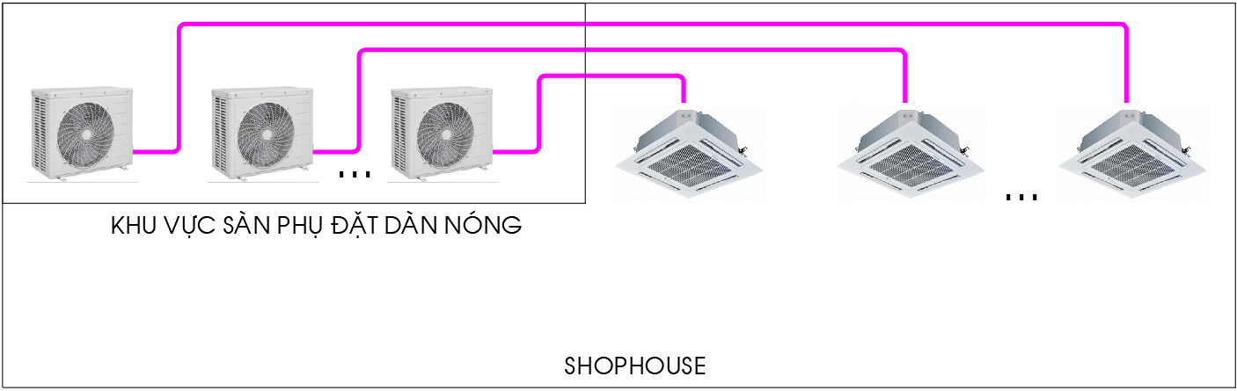
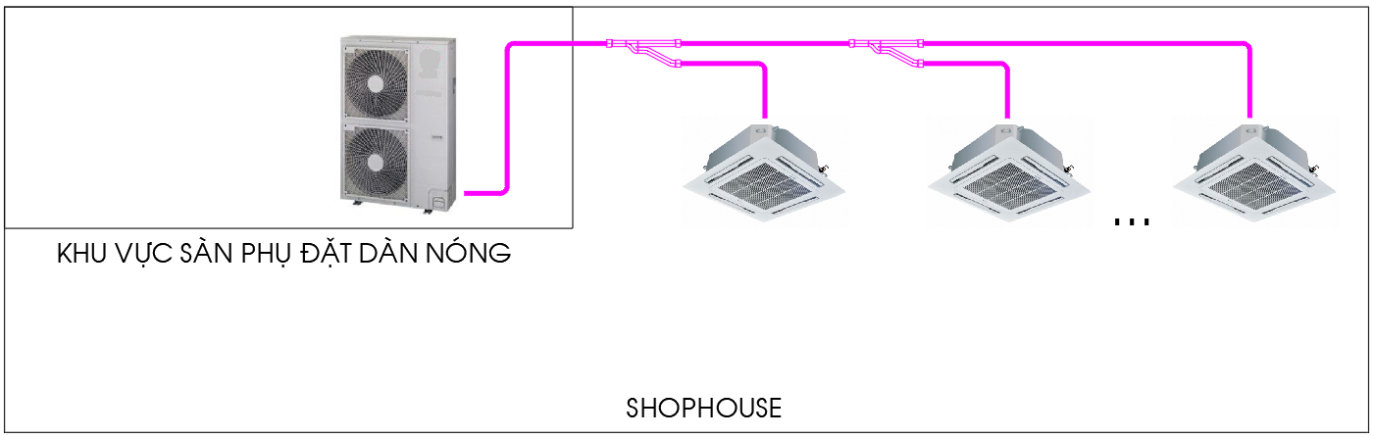
PHẦN CƠ
PHẦN ĐIỆN, ĐIỆN NHẸ PHẦN PCCC
2. 1.1. HỆ THỐNG ĐIỀU HÒA KHÔNG KHÍ
2. 1.1.1. HỆ THỐNG ĐHKK KHU VỰC SHOPHOUSE KHỐI ĐẾ TẦNG 1~3
MỤC | PHƯƠNG ÁN 1: ĐIỀU HÒA CỤC BỘ (Phương án TVTK lựa chọn) | PHƯƠNG ÁN 2: ĐIỀU HÒA VRF
Giải pháp cho từng Shophouse | Điều hòa không khí kiểu cục bộ (Dàn nóng đặt tại khu vực sàn phụ của mỗi shop) | Điều hòa không khí kiểu VRF mini (Dàn nóng đặt tại khu vực sàn phụ của mỗi shop)
Sơ đồ nguyên lý
Tính năng | Phù hợp với các shop có diện tích từ nhỏ tới lớn | Phù hợp với các shop có diện tích vừa tới lớn
Kiểu dáng và số lượng dàn lạnh. | Đủ chủng loại dàn lạnh: Treo tường, cassette, âm trần, … | Đủ chủng loại dàn lạnh: Treo tường, cassette, âm trần, …
Kích thước và số lượng dàn nóng | Kích thước dàn nóng nhỏ gọn (chiều cao tham khảo với dàn nóng có công suất lớn nhất là 14kw, thì cao khoàng 1000mm), ít ảnh hưởng đến mặt đứng kiến trúc khi yêu cầu diện Louver. Số lượng dàn nóng nhiều (theo số lượng dàn lạnh). | Kích thước dàn nóng lớn (chiều cao tham khảo với dàn nóng có công suất lớn nhất là 24kw, thì cao khoàng 1500mm), ảnh hưởng nhiều đến mặt đứng kiến trúc khi yêu cầu diện Louver. Số lượng dàn nóng ít (1~2 dàn nóng cho 1 shop)
Lắp đặt và vận hành | Đơn giản | Đơn giản
Chi phí đầu tư ban đầu | 100% | (160-180)%
Phương án TVTK đề xuất chọn | O

Slide 25
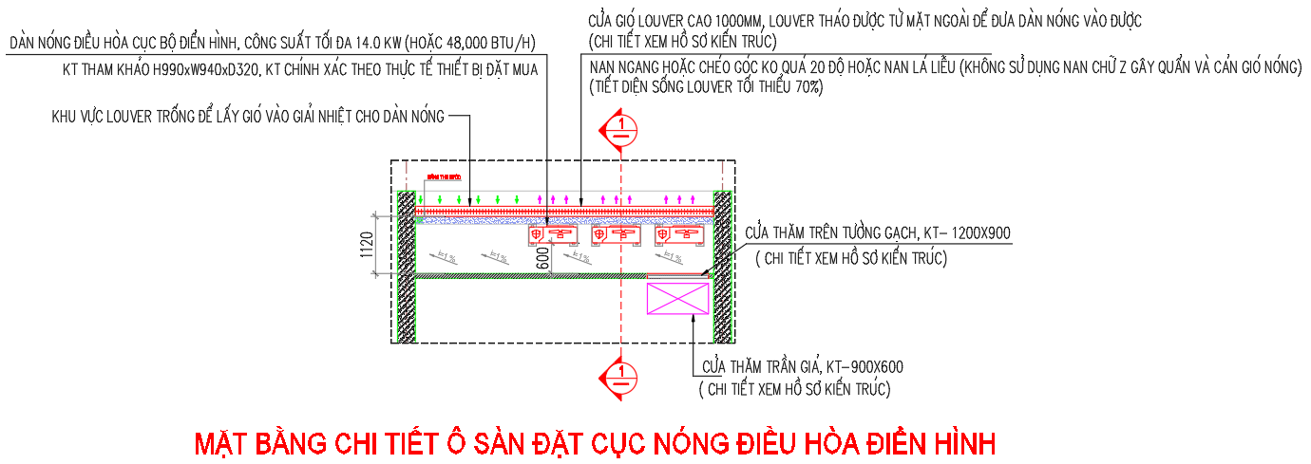
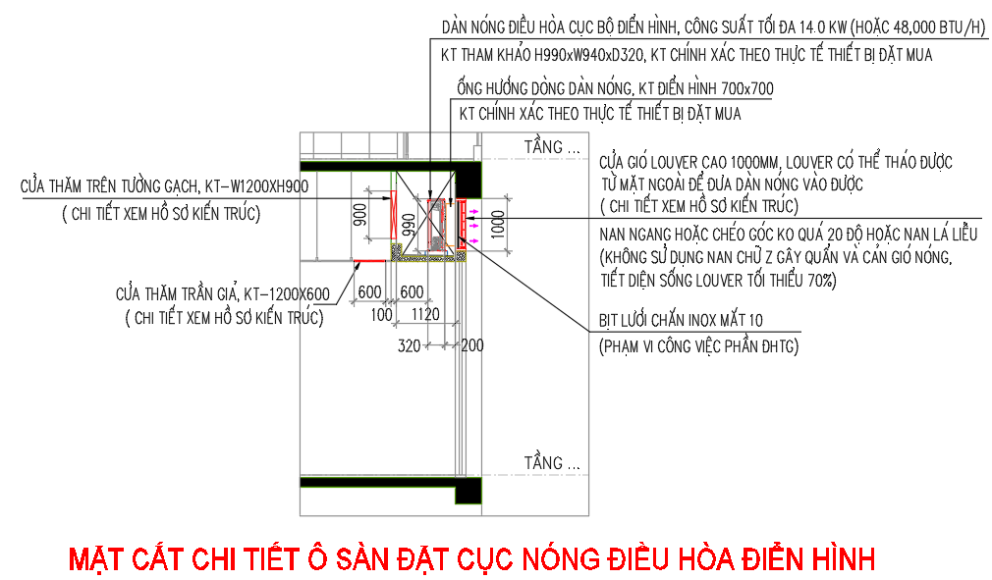
PHẦN CƠ
PHẦN ĐIỆN, ĐIỆN NHẸ PHẦN PCCC
2. 1.1.1. HỆ THỐNG ĐHKK KHU VỰC SHOPHOUSE KHỐI ĐẾ TẦNG 1~3
MỤC | YÊU CẦU KHÔNG GIAN ĐẶT DÀN NÓNG ĐIỀU HÒA PA CHỌN: ĐIỀU HÒA CỤC BỘ
Giải pháp cho từng Shophouse | Điều hòa không khí kiểu cục bộ (Dàn nóng đặt tại khu vực sàn phụ của mỗi shop)
Mặt bằng chi tiết ô sàn đặt cục nóng điều hòa điển hình
Mặt cắt chi tiết ô sàn đặt cục nóng điều hòa điển hình

Slide 26
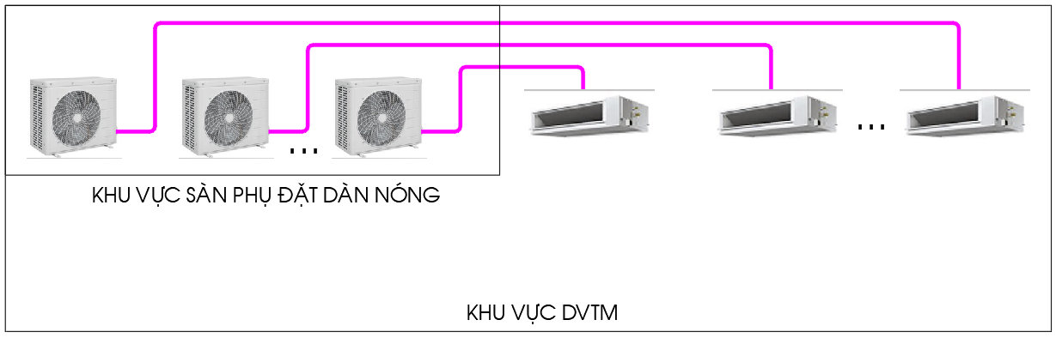
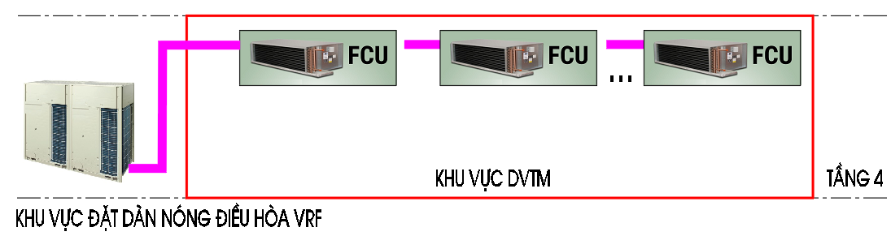
PHẦN CƠ
PHẦN ĐIỆN, ĐIỆN NHẸ PHẦN PCCC
2. 1.1.2. HỆ THỐNG ĐHKK KHU VỰC DVTM KHỐI ĐẾ TẦNG 4
MỤC | PHƯƠNG ÁN 1: ĐIỀU HÒA CỤC BỘ | PHƯƠNG ÁN 2: ĐIỀU HÒA VRF (Phương án TVTK lựa chọn)
Giải pháp cho từng DVTM | Điều hòa không khí kiểu cục bộ (Dàn nóng đặt tại khu vực sàn phụ của mỗi shop) | Điều hòa không khí trung tâm hệ VRF (Dàn nóng đặt tại khu vực riêng của mỗi DVTM)
Sơ đồ nguyên lý
Tính năng | - Phù hợp với các DVTM có diện tích từ nhỏ và vừa (dưới 300m2). Chỉ điều khiển riêng lẻ từng máy. - Phù hợp với bên thuê tự đầu tư sau này. | Phù hợp với các DVTM có diện tích vừa tới lớn (từ 300~3000m2). Có thể điều khiển từng dàn lạnh thông qua bộ điều khiển trung tâm hệ VRF. - Phù hợp với bên thuê tự đầu tư sau này.
Kiểu dáng và số lượng dàn lạnh. | Đủ chủng loại dàn lạnh: Cassette, âm trần, … | Đủ chủng loại dàn lạnh: Cassette, âm trần, …
Kích thước và số lượng dàn nóng | Kích thước dàn nóng nhỏ (chiều cao tham khảo với dàn nóng có công suất lớn nhất là 14kw, thì cao khoàng 1000mm), cần yêu cầu sàn phụ đặt dàn nóng kèm diện Louver mặt đứng xung quanh nhà tại tầng 4 mới đủ công suất máy làm lạnh cho khu DVTM. Số lượng dàn nóng nhiều (theo số lượng dàn lạnh). | Kích thước dàn nóng lớn (chiều cao tham khảo với dàn nóng có công suất lớn nhất là 168kw, thì cao khoàng 1680mm), cần yêu cầu vị trí đặt dàn nóng kèm Louver thoáng theo kiến trúc quy định. Số lượng dàn nóng ít (4~5 tổ dàn nóng cho khu DVTM tầng 4)
Lắp đặt và vận hành | Đơn giản | Phức tạp hơn
Chi phí đầu tư ban đầu | 100% | (160-180)%
Phương án TVTK đề xuất chọn |  | O

Slide 27
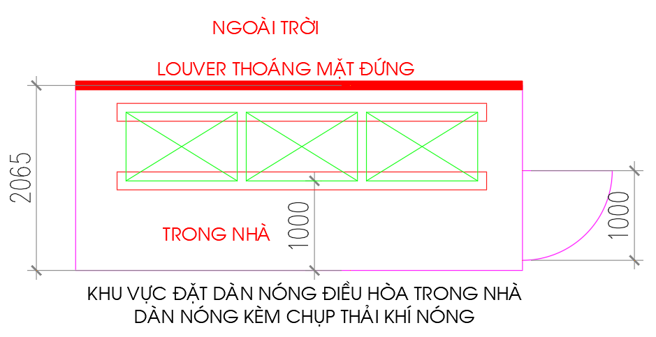
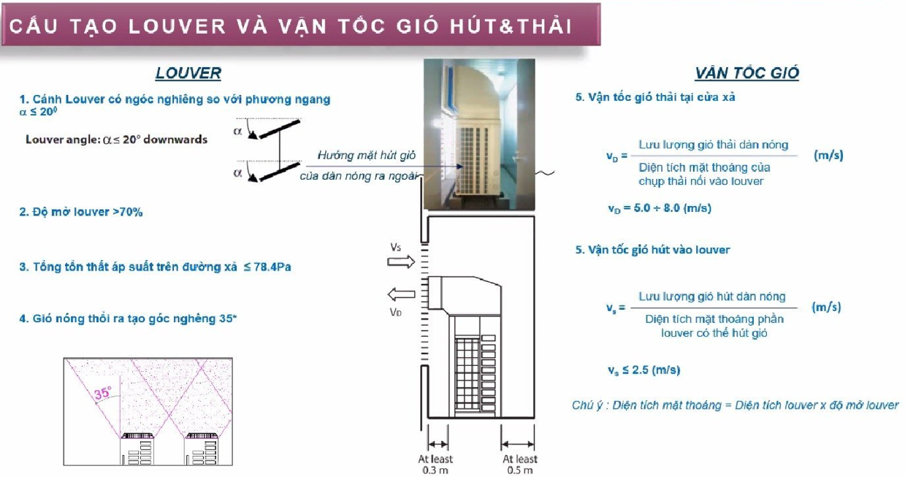
PHẦN CƠ
PHẦN ĐIỆN, ĐIỆN NHẸ PHẦN PCCC
2. 1.1.2. HỆ THỐNG ĐHKK KHU VỰC DVTM KHỐI ĐẾ TẦNG 4
MỤC | YÊU CẦU KHÔNG GIAN ĐẶT DÀN NÓNG ĐIỀU HÒA PA CHỌN: ĐIỀU HÒA VRF
Giải pháp cho từng DVTM | Điều hòa không khí trung tâm hệ VRF (Dàn nóng đặt tại khu vực mỗi DVTM theo kiến trúc quy định)
Mặt bằng khu vực đặt dàn nóng điều hòa của mỗi DVTM
Mặt cắt chi tiết khu vực đặt dàn nóng điều hòa VRF

Slide 28
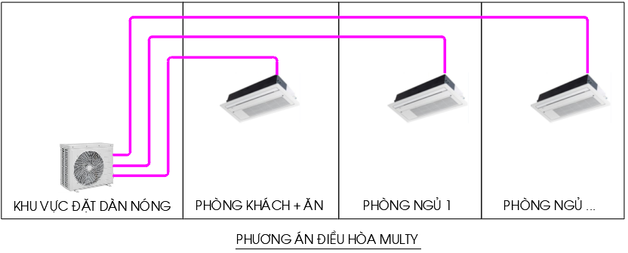
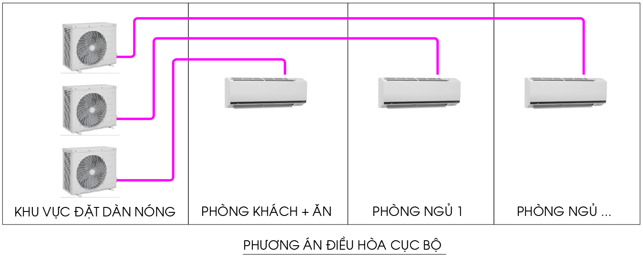
PHẦN CƠ
PHẦN ĐIỆN, ĐIỆN NHẸ PHẦN PCCC
2.1.1.3.1 HỆ THỐNG ĐIỀU HÒA KHU VỰC CĂN HỘ KHỐI THÁP
MỤC | PHƯƠNG ÁN 1: ĐIỀU HÒA MULTI HOẶC VRF mini (Phương án TVTK lựa chọn) | PHƯƠNG ÁN 2: ĐIỀU HÒA CỤC BỘ
Giải pháp | Điều hòa không khí kiểu Multi/VRF mini (1 mẹ nhiều con) + Điều hòa Multi với căn hộ vừa và nhỏ (S < 150m2) + Điều hòa VRF mini với căn hộ lớn (S >= 150m2) | Điều hòa không khí kiểu cục bộ
Sơ đồ nguyên lý
Tính năng | - Rất thích hợp cho các căn hộ diện tích vừa và rộng, diện tích lắp đặt dàn nóng hạn chế, căn hộ có yêu cầu cao về thẩm mỹ kiến trúc mắt đứng tại mỗi ban công. Lắp đặt và vận hành dễ dàng. | Rất thích hợp cho các căn hộ diện tích nhỏ và vừa, không gian lắp dặt dàn nóng không bị hạn chế. Lắp đặt và vận hành dễ dàng Chi phí đầu tư thấp
Kiểu dáng và số lượng dàn lạnh. | Đủ chủng loại dàn lạnh: Treo tường, cassette, âm trần, … Không bị giới hạn chủng loại công suất với tất cả các dàn lạnh: + Loại treo tường: dải công suất từ 9,000~24,000Btu/h + Loại Cassette âm trần: dải công suất từ 9,000~24,000Btu/h + Loại âm trần nối ống gió: dải công suất từ 9,000~24,000Btu/h. | Đủ chủng loại dàn lạnh: Treo tường, cassette, âm trần, …. Bị giới hạn chủng loại công suất với 1 số dàn lạnh: + Loại treo tường: dải công suất từ 9,000~24,000Btu/h. + Loại Cassette âm trần: dải công suất từ 18,000~24,000Btu/h. + Loại âm trần nối ống gió: dải công suất từ 18,000~24,000Btu/h.

Slide 29
PHẦN CƠ
PHẦN ĐIỆN, ĐIỆN NHẸ PHẦN PCCC
2.1.1.3.1 HỆ THỐNG ĐIỀU HÒA KHU VỰC CĂN HỘ KHỐI THÁP
MỤC | PHƯƠNG ÁN 1: ĐIỀU HÒA MULTI HOẶC VRF mini (Phương án TVTK lựa chọn) | PHƯƠNG ÁN 2: ĐIỀU HÒA CỤC BỘ
Kích thước và số lượng dàn nóng. | Chỉ cần một hoặc hai dàn nóng vì mỗi dàn nóng có thể kết nối với nhiều dàn lạnh, không ảnh hưởng nhiều đến mặt đứng kiến trúc. | Nhiều dàn nóng vì mỗi dàn lạnh cần có một dàn nóng, cần nhiều không gian lắp đặt dàn nóng.
Điều khiển | Điều khiển đến từng dàn lạnh | Điều khiển đến từng dàn lạnh.
Lắp đặt và vận hành | Đơn giản | Đơn giản
Chi phí đầu tư ban đầu | 150~200% | 100%
Phương án TVTK đề xuất chọn | O

Slide 30
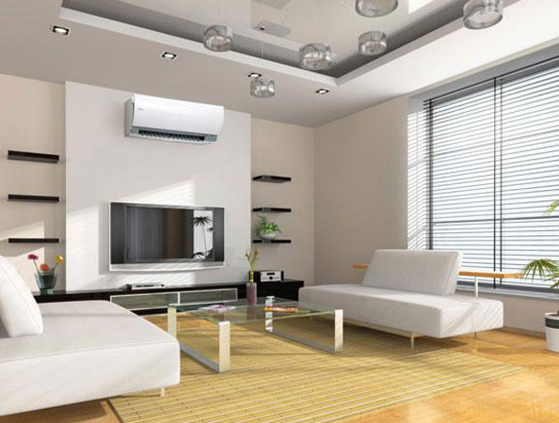
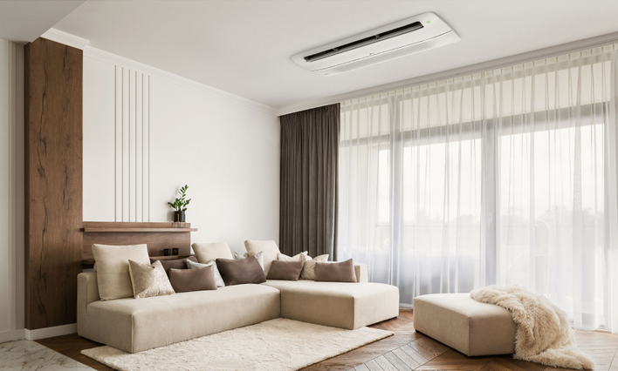
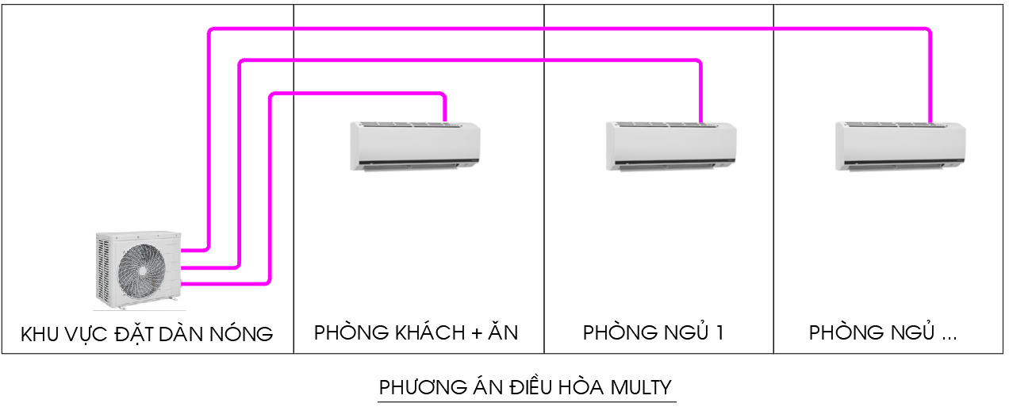
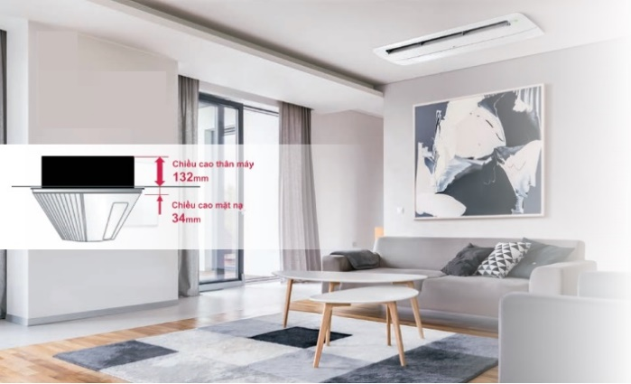
PHẦN CƠ
PHẦN ĐIỆN, ĐIỆN NHẸ PHẦN PCCC
2.1.1.3.2 CHỦNG LOẠI DÀN LẠNH ĐIỀU HÒA KHU VỰC CĂN HỘ KHỐI THÁP
MỤC | PHƯƠNG ÁN 1: DÀN LẠNH CASSETTE 1 HƯỚNG THỔI (Phương án TVTK lựa chọn) | PHƯƠNG ÁN 2: DÀN LẠNH TREO TƯỜNG
Giải pháp | Điều hòa không khí với mặt dàn lạnh trong phòng là loại Cassette âm trần 1 hướng thổi | Điều hòa không khí với mặt dàn lạnh trong phòng là loại Treo tường
Sơ đồ nguyên lý
Tính năng | - Rất thích hợp cho các căn hộ CÓ yêu cầu cao về thẩm mỹ nội thất. Chiều cao thông thủy lắp đặt trong trần giả từ 150~185mm. Lắp đặt và vận hành dễ dàng. | - Phù hợp cho các căn hộ KHÔNG có yêu cầu cao về thẩm mỹ nội thất. - Không yêu cầu thông thủy lắp đặt trong trần giả do dàn lạnh lắp treo tường (cần phối hợp kỹ vị trí lắp đặt để đảm bảo ống thoát nước ngưng tự chảy). Lắp đặt và vận hành dễ dàng Chi phí đầu tư thấp

Slide 31
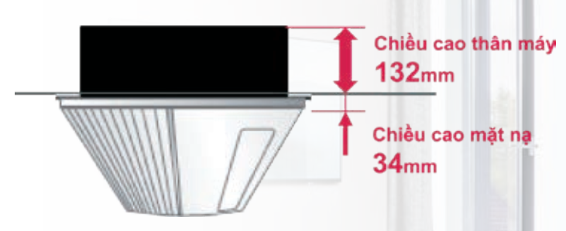
PHẦN CƠ
PHẦN ĐIỆN, ĐIỆN NHẸ PHẦN PCCC
2.1.1.3.2 CHỦNG LOẠI DÀN LẠNH ĐIỀU HÒA KHU VỰC CĂN HỘ KHỐI THÁP
MỤC | PHƯƠNG ÁN 1: DÀN LẠNH CASSETTE 1 HƯỚNG THỔI (Phương án TVTK lựa chọn) | PHƯƠNG ÁN 2: DÀN LẠNH TREO TƯỜNG
Kích thước dàn lạnh | Kích thước nhỏ gọn, chiều cao máy thấp. Tham khảo: + Máy 9,000 (W x H x D): 860 x 132 x 450 mm + Máy 24,000 (W x H x D): 1180 x 132 x 450 mm | Kích thước nhỏ gọn. Tham khảo: + Máy 9,000 (W x H x D): 837 x 308 x 189 mm + Máy 24,000 (W x H x D): 998 x 345 x 210 mm
Điều khiển | Điều khiển đến từng dàn lạnh loại không dây hoặc nối dây | Điều khiển đến từng dàn lạnh loại không dây
Lắp đặt và vận hành | Đơn giản | Đơn giản
Chi phí đầu tư ban đầu | 115~120% | 100%
Dự án đã sử dụng | 1. THE TERRA AN HƯNG 2. THỦ THIÊM ZEIT RIVER 3. AQH RIVERSIDE HÀ NỘI 4. KINGDOM 101 5. OPAL TOWER - SÀI GÒN PEARL … | 1. THE SAPPHIRE RESIDENCE HẠ LONG 2. APEC AQUA PARK 3. GREEN PEARL MINH KHAI 4. NEW CITY THỦ THIÊM 5. VINHOMES GRAND PARK …
Phương án TVTK đề xuất chọn | O

Slide 32
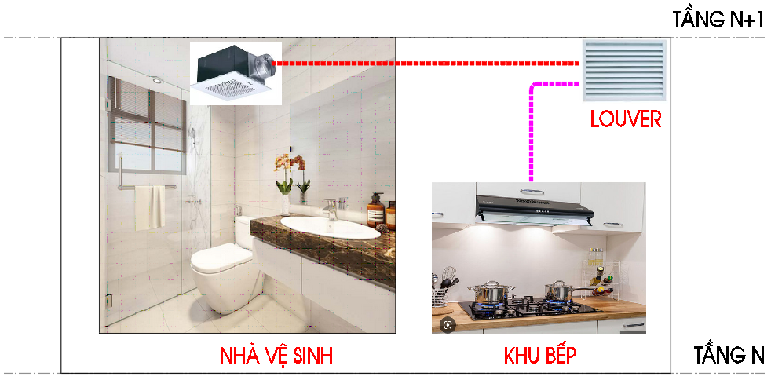
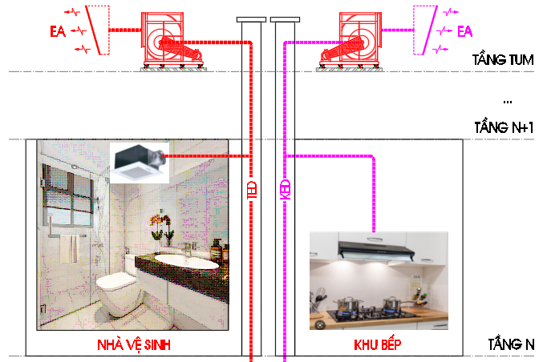
PHẦN CƠ
PHẦN ĐIỆN, ĐIỆN NHẸ PHẦN PCCC
2.1.2 HỆ THỐNG THÔNG GIÓ
2.1.2.1 HỆ THỐNG THÔNG GIÓ VỆ SINH VÀ BẾP KHỐI CĂN HỘ
MỤC | PHƯƠNG ÁN 2: THÔNG GIÓ PHƯƠNG NGANG (Phương án TVTK lựa chọn) | PHƯƠNG ÁN 2: THÔNG GIÓ TRỤC ĐỨNG
Giải pháp | Thông gió phương ngang thải khí ra ban công từng căn hộ | Thông gió trục đứng quạt hút thải khí tổng trên mái
Sơ đồ nguyên lý
Mô tả | + Vệ sinh: Quạt gắn trần với ống gió phương ngang thải ra ngoài khu vực ban công của từng căn hộ. + Bếp: Chụp hút bếp nối tới trục ống gió phương ngang thải ra ngoài khu vực ban công của từng căn hộ. | + Vệ sinh: Quạt gắn trần trong mỗi wc nối ống gió tới trục đứng quạt hút thải khí tổng trên mái. + Bếp: Chụp hút bếp nối tới trục đứng quạt hút thải khí tổng trên mái.
Ưu điểm | + Tăng diện tích bán căn hộ do không cần trục đứng hút thải khí WC & Bếp lên mái. + Đầu tư thấp. + Hệ thống vận hang đơn giản, độc lập theo từng căn hộ | + Đảm bảo điều kiện vệ sinh không bị quẩn mùi. + Không ảnh hưởng tới mặt đứng do không có Louver. + Chiều cao trần các phòng được tăng lên do không có các ống gió đi ngang (lưu ý: trục đứng gần vị trí wc, bếp).
Nhược điểm | + Cần chiều cao thông thủy trong hầm trần giả đủ cho ống gió đi ngang qua. + Ảnh hưởng mùi tới căn hộ do bị quẩn mùi. + Ảnh hưởng mặt đứng cần phối hợp với kiến trúc vị trí Louver thải mùi. | + Mất diện tích bán căn hộ để đi ống trục đứng và diện tích trên mái để lắp đặt quạt hút chung. (Trục đứng đi ống hút mùi bếp ~ 0.47 m2, trục đứng đi ống hút mùi căn hộ có 1 wc ~ 0.20 m2, trục đứng đi ống hút mùi căn hộ có 2 wc ~ 0.35 m2 → Tổng diện tích trục đứng trên 1 tầng khoảng ~ 16.5 m2) + Tăng chi phí đầu tư lắp đặt quạt, hệ thống ống gió đứng, van chặn lửa, tốn kém điện năng tiêu thụ điện do có quạt hút tổng.
Phương án TVTK đề xuất chọn | O

Slide 33
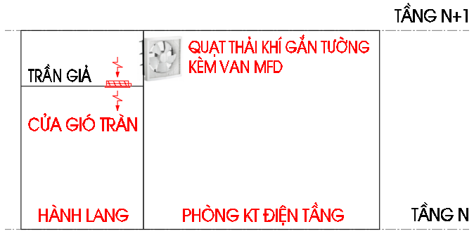
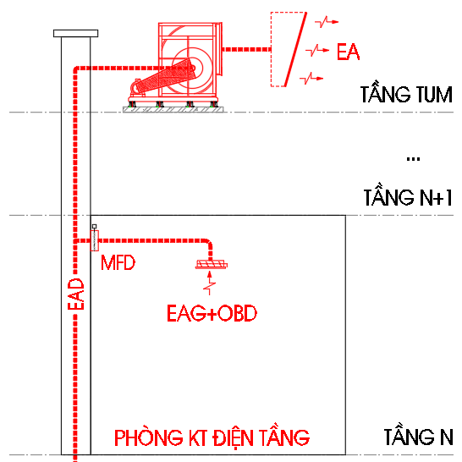
PHẦN CƠ
PHẦN ĐIỆN, ĐIỆN NHẸ PHẦN PCCC
2.1.2 HỆ THỐNG THÔNG GIÓ
2.1.2.2 HỆ THỐNG THÔNG GIÓ PHÒNG KỸ THUẬT ĐIỆN TẦNG
MỤC | PHƯƠNG ÁN 2: THÔNG GIÓ PHƯƠNG NGANG (Phương án TVTK lựa chọn) | PHƯƠNG ÁN 2: THÔNG GIÓ TRỤC ĐỨNG
Giải pháp | Thông gió phương ngang thải gió ra hành lang chung đi lại từng tầng | Thông gió trục đứng quạt hút thải gió tổng trên mái
Sơ đồ nguyên lý
Mô tả | Phòng kỹ thuật điện tầng: Quạt gắn tường kèm van MFD thải gió ra khu vực hành lang chung đi lại (quạt lắp cao hơn trần giả, thải gió vào trần giả hành lang, tại vị trí quạt có cửa gió tràn tạo đối lưu và tận dụng là cửa thăm trần). | Phòng kỹ thuật điện tầng: Cửa gió nối ống gió tới trục đứng quạt hút thải khí tổng trên mái.
Ưu điểm | + Không cần trục đứng hút thải khí lên mái. + Đầu tư thấp. + Hệ thống vận hang đơn giản, độc lập theo từng tầng. | + Đảm bảo gió nóng được thải lên mái.
Nhược điểm | + Ảnh hưởng tiện nghi khu vực hành lang. | + Mất diện tích đi ống trục đứng và diện tích trên mái để lắp đặt quạt hút chung. + Tăng chi phí đầu tư lắp đặt quạt, hệ thống ống gió đứng, van chặn lửa, tốn kém điện năng tiêu thụ điện do có quạt hút tổng.
Phương án TVTK đề xuất chọn | O

Slide 34
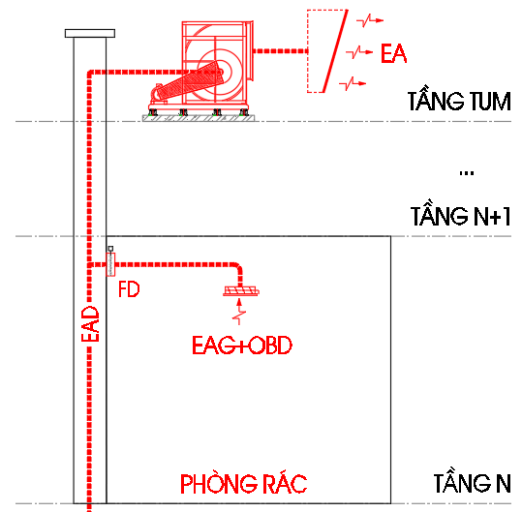
PHẦN CƠ
PHẦN ĐIỆN, ĐIỆN NHẸ PHẦN PCCC
2.1.2 HỆ THỐNG THÔNG GIÓ
2.1.2.3 HỆ THỐNG THÔNG GIÓ PHÒNG RÁC TẦNG CĂN HỘ
MỤC | THÔNG GIÓ TRỤC ĐỨNG
Giải pháp | Thông gió trục đứng quạt hút thải gió tổng trên mái
Sơ đồ nguyên lý
Mô tả | Phòng Rác tầng căn hộ: Cửa gió nối ống gió tới trục đứng quạt hút thải khí tổng trên mái.
Tính năng | Đảm bảo tiên nghi mùi cho các tầng căn hộ khi mùi phòng rác được thải lên mái.

Slide 35
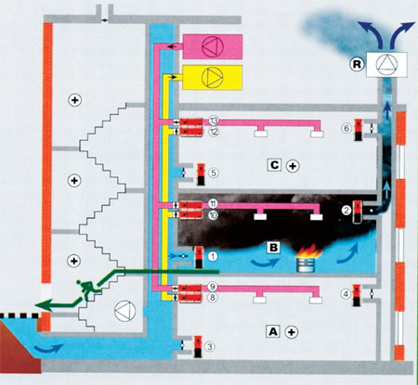
PHẦN CƠ
PHẦN ĐIỆN, ĐIỆN NHẸ PHẦN PCCC
2.1.3 HỆ THỐNG TĂNG ÁP VÀ HÚT KHÓI.
2.1.3.1 HỆ THỐNG TĂNG ÁP & HÚT KHÓI PHẦN THÂN
MỤC | PHƯƠNG ÁN (THIẾT KẾ ĐẢM BẢO QC & TC PCCC HIỆN HÀNH)
Sơ đồ nguyên lý
Tính năng | Để tránh tụ khói trong các khu vực thang bộ, thang máy, hành lang thoát hiểm, gian phòng (có diện tích trên 200m2) trên các tầng, sử dụng hệ thống cấp gió tạo áp khoang đệm, buồng thang, giếng thang máy và hút khói từ các khu vực hành lang, gian phòng thải ra trên mái. Thiết kế hệ thống cấp không khí bù cơ chế tự nhiên (bằng cửa sổ mở bằng động cơ khi có cháy, khu vực có diện tường tiếp giáp với ngoài trời) để cấp không khí ngoài trời vào khu vực có hút khói như hành lang, gian phòng (nếu có).

Slide 36
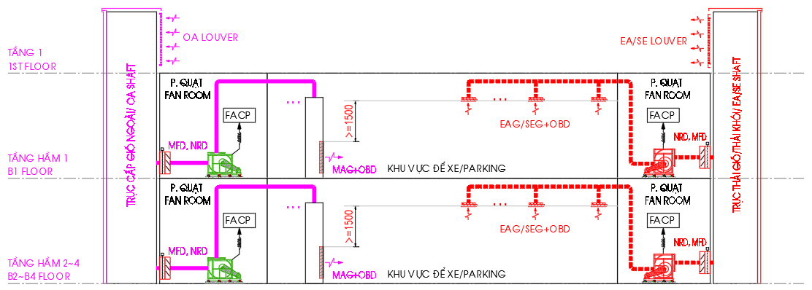
PHẦN CƠ
PHẦN ĐIỆN, ĐIỆN NHẸ PHẦN PCCC
2.1.3 HỆ THỐNG TĂNG ÁP VÀ HÚT KHÓI.
2.1.3.2 HỆ THỐNG THÔNG GIÓ TẦNG HẦM
MỤC | PHƯƠNG ÁN (THIẾT KẾ ĐẢM BẢO QC & TC PCCC HIỆN HÀNH)
Sơ đồ nguyên lý
Tính năng | Để tránh tụ khói tại khu vực để xe tầng hầm sử dụng hệ thống hút khói (quạt và tuyến ống gió) để hút thải khói lên khu vực tháp gió sân vườn tầng 1. Sử dụng chung quạt hút để hút thải khí, thải khói. Thiết kế hệ thống cấp không khí bù cưỡng bức (quạt và tuyến ống gió) cấp không khí ngoài từ khu vực tháp gió sân vườn tầng 1 cấp bù vào khu vực hầm để xe có hút khói. Sử dụng chung quạt cấp để cấp khí, cấp không khí bù.
Mô tả | Hệ thống gồm quạt cấp, quạt thải, tuyến ống gió và phụ kiện. Các quạt cấp và thải được bố trí trong các phòng quạt.
Diện tích kỹ thuật yêu cầu dự kiến | Mỗi khoang cháy bố trí phòng quạt cấp và thải, diện tích mỗi phòng 25~30m2 – Đặt tại mỗi hầm. Vị trí phía trên phòng quạt tại tầng 1 sân vườn cần phải bố trí Louver để lấy gió và thải gió, phù hợp với cảnh quan và quy chuẩn PCCC.

Slide 37
2.2. HỆ THỐNG CẤP THOÁT NƯỚC
2.2.1 HỆ THỐNG CẤP NƯỚC LẠNH
2.2.2 HỆ THỐNG CẤP NƯỚC NÓNG
2.2.3 HỆ THỐNG THOÁT NƯỚC MƯA
2.2.4 HỆ THỐNG THOÁT NƯỚC THẢI SINH HOẠT

Slide 38
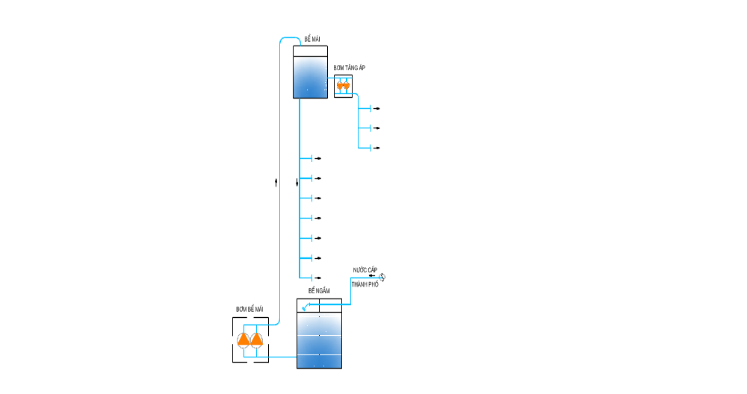
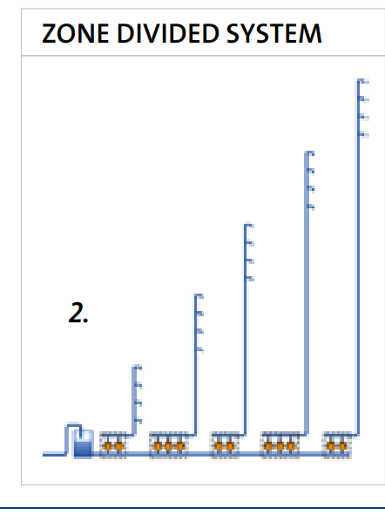
PHẦN CƠ
PHẦN ĐIỆN, ĐIỆN NHẸ PHẦN PCCC
2.2.1 HỆ THỐNG CẤP NƯỚC LẠNH
MỤC | PHƯƠNG ÁN-1/ SỬ DỤNG BỂ NƯỚC MÁI | PHƯƠNG ÁN-2 / SỬ DỤNG BƠM TĂNG ÁP TRỰC TIẾP
SƠ ĐỒ
MÔ TẢ | ▪ Nước ngoài nhà qua đồng hồ đo nước bơm đến bể nước ngầm đặt tại tầng hầm. Nước từ bể ngầm được bơm lên két nước mái. Nước từ bể mái cấp tự chảy tới các tầng, riêng 3 tầng sát mái được cấp bởi cụm bơm tăng áp. | ▪ Nước được bơm biến tần bơm từ bể chứa nước đặt dưới tầng hầm theo trục đứng cấp trực tiếp cho các khu vệ sinh, các điểm dùng nước.
ƯU ĐIỂM | ▪ Sử dụng được ngay cả khi mất điện. ▪ Dễ quản lý, bảo trì và vận hành đơn giản. ▪ Chi phí đầu tư ban đầu thấp | ▪ Không tốn diện tích bể nước mái ▪ Giảm tải trọng cho kết cấu mái
NHƯỢC ĐIỂM | ▪ Tốn diện tích bố trí bể mái. ▪ Tăng tải trọng mái cho kết cấu. | ▪ Bắt buộc phải có điện dự phòng, trừ trường hợp mất điện ▪ Chi phí đầu tư và lắp đặt ban đầu cao hơn, tốn diện tích tầng hầm để mở rộng phòng bơm. ▪ Bảo trì, vận hành phức tạp hơn.
CHI PHÍ | 100% | 200%
ĐỀ XUẤT CỦA TVTK | O
Ý KIẾN CỦA CHỦ ĐẦU TƯ

Slide 39
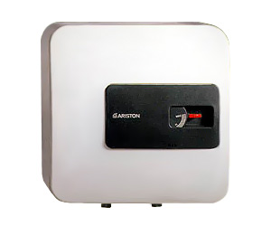
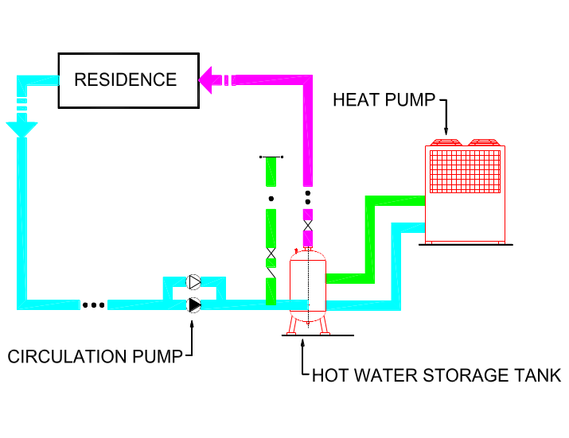
PHẦN CƠ
PHẦN ĐIỆN, ĐIỆN NHẸ PHẦN PCCC
2.2.2 HỆ THỐNG CẤP NƯỚC NÓNG
MỤC | PHƯƠNG ÁN-1 BÌNH NƯỚC NÓNG LOẠI DUNG TÍCH DÙNG ĐIỆN ĐỘC LẬP | PHƯƠNG ÁN-2 HỆ THỐNG BƠM NHIỆT- HEAT PUMP
SƠ ĐỒ
MÔ TẢ | ▪ Lắp đặt bình nước nóng loại dung tích sử dụng điện độc lập | ▪ Hệ thống nước nóng trung tâm sử dụng bơm nhiệt.
ƯU ĐIỂM | ▪ Hệ thống đơn giản ▪ Giá thành xây dựng thấp ▪ Dễ bảo dưỡng | ▪ Độ tiện nghi cao, trong hệ thống luôn luôn có nước nóng
NHƯỢC ĐIỂM | ▪ Trong hệ thống không có sẵn nước nóng | ▪ Khó bảo dưỡng ▪ Chi phí xây dựng cao ▪ Phải bố trí không gian đặt bơm nhiệt ▪ Chiều dài đường ống nước nóng cho hệ thống dài hơn so với phương án nước nóng cục bộ
CHI PHÍ | 100% | 200%
ĐỀ XUẤT CỦA TVTK | O
Ý KIẾN CỦA CHỦ ĐẦU TƯ

Slide 40
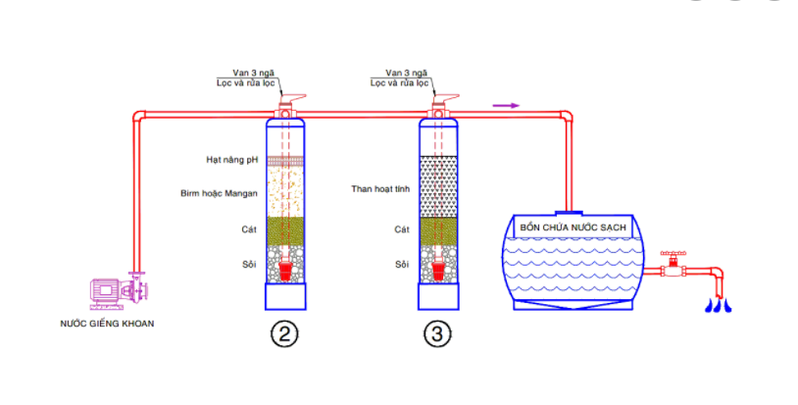
PHẦN CƠ
PHẦN ĐIỆN, ĐIỆN NHẸ PHẦN PCCC
2.2.3 HỆ THỐNG LỌC NƯỚC ĐẦU NGUỒN
MỤC | PHƯƠNG ÁN-1 | PHƯƠNG ÁN-2
SƠ ĐỒ
MÔ TẢ | ▪ Sử hệ thống lọc cát kết hợp than hoạt tính lọc nước trước khi đưa vào sử dụng | ▪ Sử dụng trực tiếp nguồn nước cấp từ hạ tầng thành phố cấp cho công trình
ƯU ĐIỂM | ▪ Đảm bảo chất lượng nguồn nước cấp ▪ Tránh hiện tượng tái nhiễm bẩn nước trong quá trình vận chuyển. | ▪ Không tốn diện tích cũng như chi phí đầu tư cho hệ thống lọc
NHƯỢC ĐIỂM | ▪ Tốn diện tích tầng hầm bố trí thêm bể nước, phòng bơm cần mở rộng. ▪ Tốn chi phí đầu tư hệ thống, chi phí bảo dưỡng ,vận hành hệ thống. | ▪ Dễ xảy ra tình trạng cặn bẩn từ đường ống thành phố vào bể nước ngầm, ảnh hưởng tới sinh hoạt của cư dân
CHI PHÍ | 200% | 100%
ĐỀ XUẤT CỦA TVTK |  | O
Ý KIẾN CỦA CHỦ ĐẦU TƯ

Slide 41
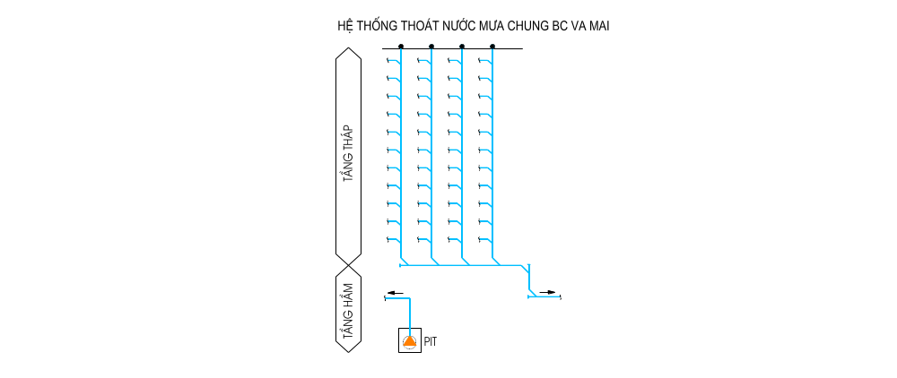
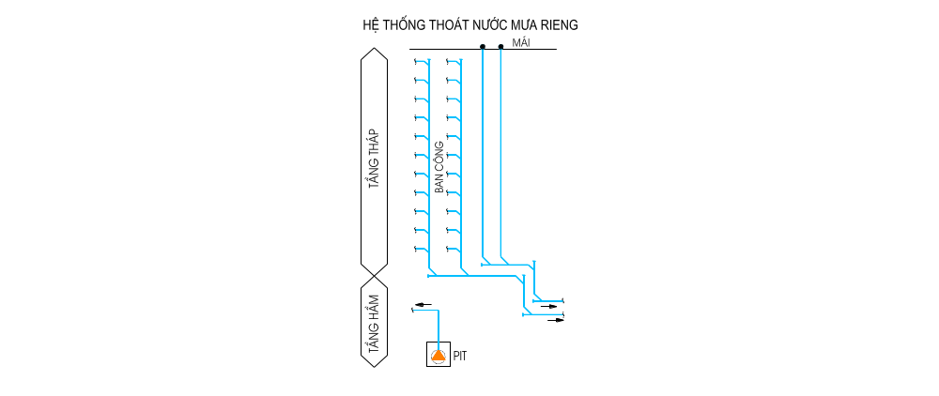
PHẦN CƠ
PHẦN ĐIỆN, ĐIỆN NHẸ PHẦN PCCC
2.2.4 HỆ THỐNG THOÁT NƯỚC MƯA
MỤC | PHƯƠNG ÁN 1 / THOÁT NƯỚC MƯA CHUNG BAN CÔNG VÀ MƯA MÁI | PHƯƠNG ÁN 2 /THOÁT NƯỚC MƯA RIÊNG BAN CÔNG VÀ MƯA MÁI
SƠ ĐỒ
MÔ TẢ | ▪ Nước mưa từ mái và ban công thoát chung vào cùng hệ thống ống đứng | ▪ Nước mái và ban công đi 2 ống đứng thoát nước riêng biệt
ƯU ĐIỂM | - Thi công đơn giản hơn - Giảm số lượng ống đứng và hố ga - Tiết kiệm không gian kỹ thuật | - Dễ kiểm soát và phân loại lưu lượng nước - Tránh hiện tượng quá tải cục bộ khi mưa lớn - Dễ bảo trì từng khu vực
NHƯỢC ĐIỂM | - Khi mưa lớn, có thể gây quá tải hệ thống chung - Dễ gây ngập cục bộ nếu tắc nghẽn - Dễ bị trào ngược tại tầng gom ống | - Tốn kém chi phí và vật tư hơn - Cần nhiều không gian bố trí hệ thống ống
CHI PHÍ | 100% | 200%
ĐỀ XUẤT CỦA TVTK |  | O
Ý KIẾN CỦA CHỦ ĐẦU TƯ

Slide 42
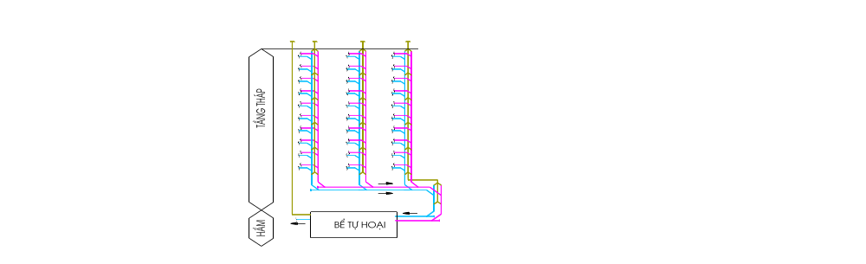
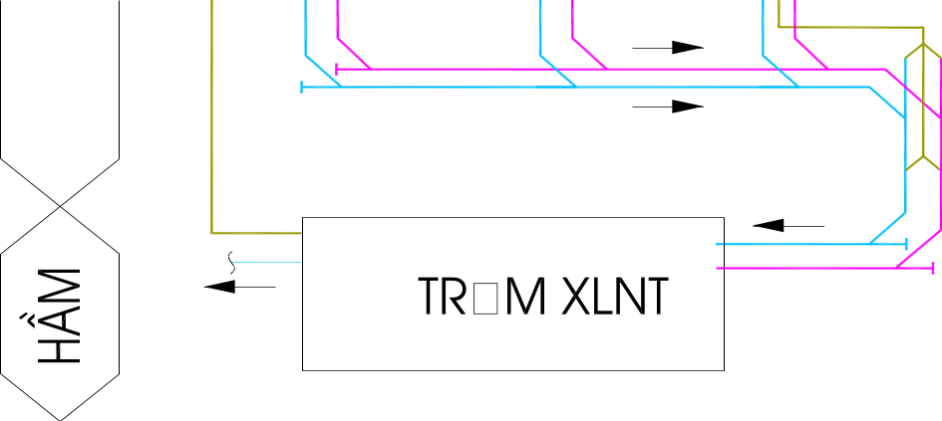
PHẦN CƠ
PHẦN ĐIỆN, ĐIỆN NHẸ PHẦN PCCC
2.2.5 HỆ THỐNG THOÁT NƯỚC THẢI SINH HOẠT
MỤC | PHƯƠNG ÁN 1 / SỬ DỤNG BỂ TỰ HOẠI | PHƯƠNG ÁN 2 /KHÔNG SỬ DỤNG BỂ TỰ HOẠI
SƠ ĐỒ
MÔ TẢ | Nước thải xí tiểu =>trục đứng =>ống gom =>Bể tự hoại =>Trạm xử lý nước thải =>Hệ thống thoát nước thành phố. Nước thải tắm rửa =>trục đứng =>ống gom =>Trạm xử lý nước thải => Hệ thống thoát nước thành phố. Bếp căn hộ =>Bể tách mỡ =>Trạm xử lý nước thải =>Hệ thống thoát nước thành phố. Nước thải nhà hàng ( dự kiến ) => máy tách mỡ=>Trạm xử lý nước thải =>Hệ thống thoát nước thành phố. Nước rửa sàn hầm, nước sự cố hầm sẽ được thu gom bởi các phễu thu sàn hầm và các rãnh thu nước hầm để đưa về hố bơm nước thải tự động tại Hầm 4 trước khi được bơm ra ngoài. | Nước thải xí tiểu =>trục đứng =>ống gom =>Trạm xử lý nước thải =>Hệ thống thoát nước thành phố. Nước thải tắm rửa =>trục đứng =>ống gom =>Trạm xử lý nước thải => Hệ thống thoát nước thành phố. Bếp căn hộ =>Bể tách mỡ =>Trạm xử lý nước thải =>Hệ thống thoát nước thành phố. Nước thải nhà hàng ( dự kiến ) => máy tách mỡ=>Trạm xử lý nước thải =>Hệ thống thoát nước thành phố. Nước rửa sàn hầm, nước sự cố hầm sẽ được thu gom bởi các phễu thu sàn hầm và các rãnh thu nước hầm để đưa về hố bơm nước thải tự động tại Hầm 4 trước khi được bơm ra ngoài.
ƯU ĐIỂM | Thông thường khi xin phép môi trường hay yêu cầu có bể tự hoại, vì vậy sẽ dễ giải trình với bên cấp phép môi trường. Giảm BOD, COD trong nước thải trước khi về trạm xử lý, giảm được các công suất và dung tích bể trong trạm XLNT hơn. | Tiết kiệm chi phí xây dựng bể tự hoại Tiết kiệm diện tích xây dựng
NHƯỢC ĐIỂM | Tốn diện tích xây dựng Tốn chi phí xây dựng bể | Khi đi xin phép môi trường khả năng sẽ khó hơn sử dụng bể tự hoại Tăng tải lượng BOD và COD cho trạm xử lý nước thải dẫn tới tính toán sẽ tăng công suất thiết bị và tăng dung tích bể trong trạm XLNT
ĐỀ XUẤT CỦA TVTK | O
Ý KIẾN CỦA CHỦ ĐẦU TƯ

Slide 43

PHẦN CƠ
PHẦN ĐIỆN, ĐIỆN NHẸ PHẦN PCCC
2.2.6 HỆ THỐNG TÁCH MỠ CHO CÁC SHOPHOUSE TẦNG 1-2-3
MỤC | PHƯƠNG ÁN 1 / CĐT ĐẦU TƯ HOẶC CÓ KHÔNG GIAN ĐỂ CHỜ SẴN CHO MÁY TÁCH MỠ | PHƯƠNG ÁN 2 / ĐỂ CƯ DÂN CHỦ ĐỘNG ĐẦU TƯ
SƠ ĐỒ
MÔ TẢ | Nước thải nhà hàng ( dự kiến ) => máy tách mỡ =>Trạm xử lý nước thải =>Hệ thống thoát nước thành phố. Dự kiến sẵn không gian bố trí máy tách mỡ như trên hình để khi shophouse có nhu cầu làm nhà hàng có thể kết nối khi cần. Công suất máy có thể thay đổi theo số lượng nhà hàng. | Nước thải nhà hàng ( dự kiến ) => cư dân chủ động bố trí xử lý trước khi =>Trạm xử lý nước thải =>Hệ thống thoát nước thành phố.
ƯU ĐIỂM | Quản lý được nước thải trước khi đưa về trạm xử lý chung. Tiết kiệm được không gian diện tích so với sử dụng bể tách mỡ. Phù hợp với phân kì đầu tư hoặc thay đổi công suất tách mỡ theo nhu cầu | Tiết kiệm chi phí đầu tư, chi phí quản lý.
NHƯỢC ĐIỂM | Tốn kém chi phí đầu tư, chi phí quản lý. | Khó quản lý được chất lượng nước thải đưa về trạm xử lý. Do lượng mỡ nhà hàng rất cao nếu cư dân không chủ động bố trí dễ gây tắc đường ống hoặc giảm hiệu quả xử lý của trạm xử lý nước thải, gây tốn kém lãng phí.
ĐỀ XUẤT CỦA TVTK | O
Ý KIẾN CỦA CHỦ ĐẦU TƯ

Slide 44

PHẦN CƠ
PHẦN ĐIỆN, ĐIỆN NHẸ PHẦN PCCC
2.2.7 CÔNG NGHỆ TRẠM XỬ LÝ NƯỚC THẢI
MỤC | CÔNG NGHỆ XỬ LÝ NƯỚC THẢI ĐỀ XUẤT AO-MBBR
SƠ ĐỒ
MÔ TẢ | Nước thải phát sinh được thu gom và đưa về trạm XLNT như sau: Nước thải xí tiểu từ mạng lưới thu gom → Bể phốt → Bể điều hoà (có rọ chắn rác) → Cụm xử lý sinh học (Thiếu Khí - Hiếu Khí) → Bể lắng → Bể khử trùng → Nguồn tiếp nhận. Nước thải bồn rửa tay, thoát sàn và nước rửa lọc bể bơi từ mạng lưới thu gom → Bể điều hoà (có rọ chắn rác) → Cụm bể xử lý sinh học. Nước thải bếp từ mạng lưới thu gom → Bể tách mỡ → Bể điều hoà (có rọ chắn rác) → Cụm bể xử lý sinh học. + Xử lý bùn: Phần bùn dư từ bể lắng sinh học được bơm về bể chứa bùn, phần nước dư được đưa vào Bể điều hoà để xử lý, bùn đầy sẽ được hút và vận chuyển bằng xe chuyên dụng mang đi xử lý theo đúng quy định, tần suất hút bùn định kỳ từ 1 - 3 năm/lần (nếu cần thiết). + Khử trùng: Khử trùng bằng Clo (nước Javen) + Nước sau xử lý đạt tiêu chuẩn QCVN 14/2025 BTNMT – Cột B.
ĐỀ XUẤT CỦA TVTK | O
Ý KIẾN CỦA CHỦ ĐẦU TƯ

Slide 45
3. HỆ THỐNG PHÒNG CHÁY, CHỮA CHÁY
3.1 HỆ THỐNG BÁO CHÁY
3.2 HỆ THỐNG CHỮA CHÁY
3.3 HỆ THỐNG HỆ THỐNG ĐÈN EXIT SỰ CỐ VÀ CHỈ DẪN THOÁT NẠN

Slide 46
PHẦN CƠ
PHẦN ĐIỆN, ĐIỆN NHẸ PHẦN PCCC
3.1 HỆ THỐNG BÁO CHÁY
Hệ thống báo cháy tự động được lắp đặt tại tất cả các khu vực có nguy hiểm cháy của công trình bằng hệ thống báo cháy địa chỉ. Với hệ thống báo cháy địa chỉ ngoài chức năng báo cháy thông thường hệ thống còn có khả năng kết nối và điều khiển các hệ thống kỹ thuật bằng các đường điều khiển chuyên dụng và phần mềm điều khiển :
- Tự động phát hiện cháy nhanh và thông tin chính xác địa điểm xảy ra cháy, chuyển tín hiệu báo cháy khi phát hiện cháy thành tín hiệu báo động rõ ràng bằng âm thanh đặc trưng, đồng thời phải mô tả cụ thể địa chỉ bằng màn hình đồ họa (thể hiện mặt bằng các tầng) để những người có trách nhiệm có thể thực hiện ngay các giải pháp tích hợp.
- Điều khiển và giám sát toàn bộ hệ thống chữa cháy tự động bằng nước
Hệ thống phải có chức năng điều khiển liên động và nhận tín hiệu phản hồi sau khi điều khiển với các hệ thống khác có liên quan như thang máy, thông gió, cắt điện, âm thanh ... nhằm phục vụ cho công tác sơ tán và chữa cháy trong thời gian ngắn nhất
Các sự cố phải được lưu trữ trong bộ nhớ và được in ra giấy đồng thời hoặc khi cần thiết bằng máy in phục vụ cho việc xác định sự cố hoặc công tác giám định của các cơ quan chức năng.
Báo động cháy bằng âm thanh đặc trưng (Còi, chuông...)
Báo hiệu nhanh và mô tả rõ ràng trên màn hình tinh thể lỏng, màn hình đồ hoạ các trường hợp sự cố và vị trí xảy ra sự cố làm ảnh hưởng đến hoạt động của hệ thống như đứt 4, chập mạch, mất đầu báo,...
Có khả năng chống nhiễu, không báo giả, không bị tê liệt một phần hay toàn bộ do cháy gây ra trước khi hệ thống phát tín hiệu báo cháy.

Slide 47

NGUYÊN LÝ BÁO CHÁY
PHẦN CƠ
PHẦN ĐIỆN, ĐIỆN NHẸ PHẦN PCCC
Hệ thống báo cháy bao gồm:
1. Trung tâm báo cháy.
2. Các loại đầu báo cháy tự động.
3. Nút ấn khẩn cấp.
4. Còi, đèn báo cháy.
5. Các loại module.
6. Hệ thống liên kết.

Slide 48
PHẦN CƠ
PHẦN ĐIỆN, ĐIỆN NHẸ PHẦN PCCC
3.2 HỆ THỐNG CHỮA CHÁY
3.2.1. Chữa cháy tự động + vách tường :
Tất trạm bơm và bể nước phụ vụ chữa cháy tự động và vách tường đều đặt trên mái 01 bể 144m3
3.2.2. Chữa cháy ngoài nhà :
Hệ thống chữa cháy ngoài nhà đặt trên mái bể gồm 01 bể nước 324m3, không cần dùng bơm chữa cháy( sử dụng áp tự chảy)
Ưu điểm : tiết kiệm diện tích bãi đỗ xe dưới hầm và tiết kiệm được chi phí bơm;
Nhược điểm : tăng kết cấu cho mái của công trình
Phương án 2 :
  Hệ thống chữa cháy ngoài nhà đặt tại hầm gồm 01 trạm bơm và gồm 01 bể nước 324m3.
Ưu điểm : không làm tăng tải trọng trên mái
Nhược điểm : Tốn diện tích đỗ xe, và phải sử dụng bơm.
=> Ý KIẾN ĐỀ XUẤT CỦA TVTK: SỬ DỤNG PHƯƠNG ÁN 1

Slide 49
PHẦN CƠ
PHẦN ĐIỆN, ĐIỆN NHẸ PHẦN PCCC
3.2.3. Chữa cháy khí:
Sử dụng hệ thống chữa cháy bằng khí FM200 cho các phòng KTĐ tầng và các phòng điện tại tầng hầm B1 như: Máy phát điện, trung thế, hạ thế, máy biến áp
Mỗi khu vực chữa cháy khí trang bị đầu báo khói , đầu báo nhiệt gia tăng, nút ấn xả, nút ấn dừng xả, còi và đèn báo cháy
Khi đầu báo khói hoặc đầu báo nhiệt gia tăng cảm biến , cảnh báo mức 1, tác động chuông của khu vực đó
Khi đầu báo khói và đầu báo nhiệt gia tăng cùng cảm biến trong một khu vực , cảnh báo mức 2 tác động , tác động chuông của khu vực đó . Bộ định thời gian trễ sẽ đếm xuống, khi hết thời gian trễ ngõ ra kích hoạt sẽ được tác động
Khi nút nhấn xả khí bằng tay bị tác động sẽ tác động đồng thời chuông và còi của khu vực đó. Bộ định thời gian trễ sẽ đếm xuống. Khi hết thời gian trễ ngõ ra tác động sẽ được kích hoạt đồng thời đèn cấm vào phát sáng báo đang thực hiện xả khí

Slide 50


PHẦN CƠ
PHẦN ĐIỆN, ĐIỆN NHẸ PHẦN PCCC
3.2.4. Phương tiện chữa cháy ban đầu :
- Theo đặc điểm và tính chất của mục tiêu bảo vệ của công trình, để chữa cháy thích hợp với loại đám cháy cho từng tầng, chúng tôi chọn chất chữa cháy ban đầu là bột hoá học tổng hợp ABC 8KG. Các bình được bố trí cho các tầng được thể hiện trên bản vẽ. Bình chữa cháy được đặt trong cạnh họng nước chữa cháy và chung cùng hộp họng nước chữa cháy
Bình chữa cháy ABC 8KG
( đặt trong họng nước)
Bình chữa cháy ABC 8KG
( đặt trên kệ)

Slide 51


PHẦN CƠ
PHẦN ĐIỆN, ĐIỆN NHẸ PHẦN PCCC
3.3 HỆ THỐNG ĐÈN EXIT SỰ CỐ VÀ CHỈ DẪN THOÁT NẠN
3.3.1 Đèn chỉ dẫn thoát nạn EXIT
Các hộp đèn chỉ dẫn thoát nạn loại chuyên dụng được bố trí trên các cửa thoát nạn và dọc theo các đường thoát nạn. Ở các không gian lớn có bố trí các mũi tên chỉ hướng thoát. Khoảng cách giữa các đèn trên đường giao thông đặt tại các vị trí thuận tiện quan sát từ các hướng. Nguồn điện cấp cho hệ thống đèn này được cấp từ nguồn điện lưới. Ngoài ra các hộp đèn chỉ dẫn thoát nạn (EXIT) đều có nguồn ắc quy dự phòng, tự động cấp điện cho đường chỉ dẫn khi mất hai nguồn trên trong một thời gian nhất định.( ít nhất là 30 phút).
Đèn exit một mặt ( không chỉ hướng)
Đèn exit một mặt ( có chỉ hướng)

Slide 52


PHẦN CƠ
PHẦN ĐIỆN, ĐIỆN NHẸ PHẦN PCCC
3.3.2 Đèn chiếu sáng sự cố
Đối với những đường thoát nạn có chiều rộng đến 2 m, thì độ rọi trung bình theo phương nằm ngang trên mặt sàn dọc theo tâm của đường thoát nạn phải lớn hơn hoặc bằng 1 lux và dải ở giữa với chiều rộng lớn hơn hoặc bằng một nửa chiều rộng của đường thoát nạn phải có được chiếu sáng tối thiểu 50 % giá trị đó.
Độ rọi trung bình theo phương nằm ngang không được nhỏ hơn 0,5 lux tại mặt sàn tại mọi điểm lõi của khoảng trống, không bao gồm đường viền 0,5 m theo chu vi khu vực.
Tỉ lệ giữa độ rọi lớn nhất và độ rọi nhỏ nhất dọc theo đường tâm của đường thoát nạn và chiếu sáng khoảng trống (chống hoảng loạn) không được lớn hơn 40:1.
Đối với việc chiếu sáng đường thoát nạn theo phương ngang so với mặt sàn, chiếu sáng gian phòng và chiếu sáng cho các phương tiện phòng cháy và chữa cháy, cường độ chiếu sáng của các đèn trong phạm vi góc chiếu từ 60° đến 90°.
Đèn sự cố mắt ếch
Đèn downlight sự cố

Slide 53

PHẦN CƠ
PHẦN ĐIỆN, ĐIỆN NHẸ PHẦN PCCC
3.3.3 Sơ đồ chỉ dẫn thoát nạn
      Tại các tầng có diện tích lớn hơn 1000 m2 hoặc có từ hai lối ra thoát nạn trở lên phải có sơ đồ chỉ dẫn thoát nạn.
      Trong các phòng nghỉ của của khách sạn và các cơ sở lưu trú, cho thuê phòng ở phải có sơ đồ chỉ dẫn thoát nạn.
      Sơ đồ chỉ dẫn thoát nạn gồm hai phần: phần chỉ dẫn bằng chữ và phần ký hiệu hình học. Sơ đồ chỉ dẫn thoát nạn phải được niêm yết ở các vị trí dễ nhận biết, dễ thấy và vị trí có người thường xuyên qua lại.

